Slide 1
バイナリベクトルタイルを操ろう Drive binary vector tiles
2016-11-04 14:00/17:00
FOSS4G 2016 TOKYO
ハンズオンセッション
@東京大学駒場リサーチキャンパス
An棟2F
Hidenori FUJIMURA
GSI International
Photo by Junkichi Egashira, llicensed under CC BY 4.0 International

Slide 2
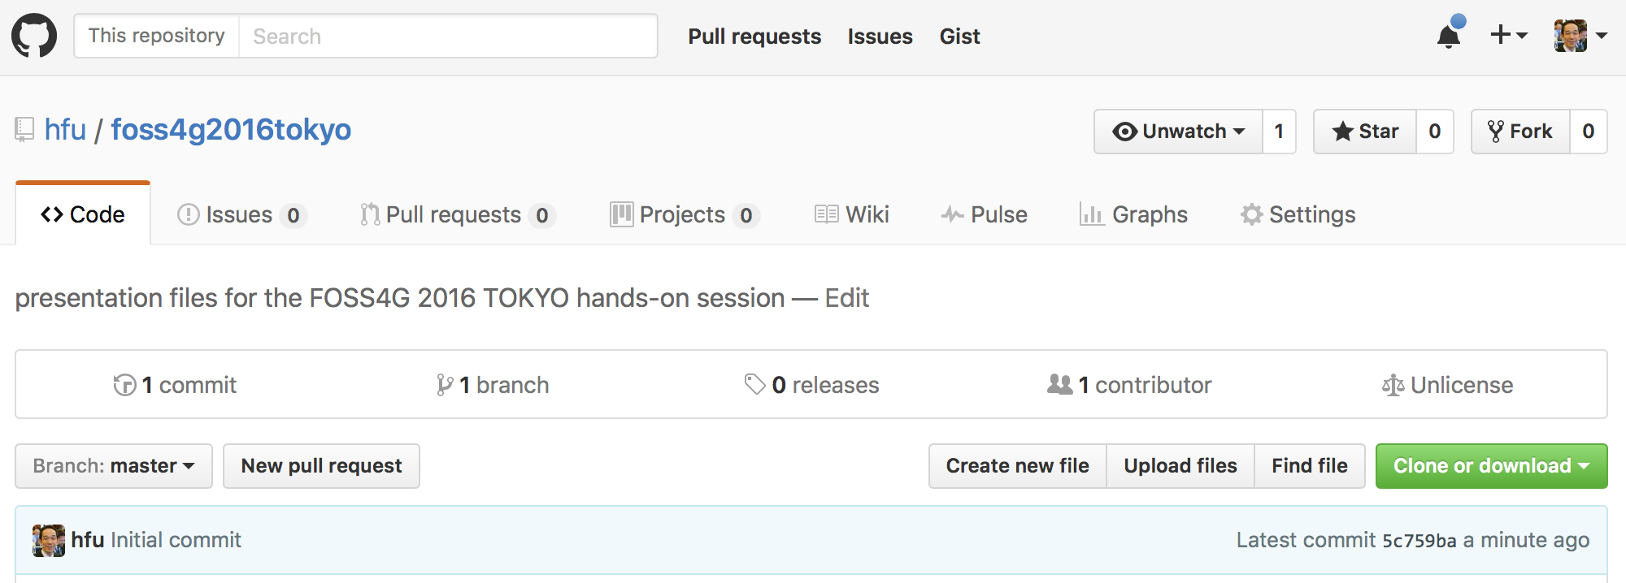
このプレゼンテーションファイル
https://github.com/hfu/foss4g2016tokyo

Slide 3
やや急造
いつでも質問を

Slide 4
機会は今しかない。
今を逃せば TOKYO の技術の
発展は、1年遅れる

Slide 5
本日の想定スケジュール
※時間割はおおよそのものです。
# | 想定所要時間 | 内容
1 | 14:00 – 14:30 | Introduction
2 | 14:30 – 14:55 | Hands-on part 1 地球地図バイナリベクトルサイトをカスタマイズしてみる
3 | 14:55 – 15:20 | Hands-on part 2 カスタマイズをグローバル適用してみる
 | 15:20 – 15:40 | Break time
4 | 15:40 – 16:10 | Data-side introduction
5 | 16:10 – 16:35 | Hands-on part 3 自分のデータのバイナリベクトルタイルを作ってみる
6 | 16:35 – 17:00 | Presentation and closing
プレゼンテーション：
ハンズオンの作品又は要望・期待・アイディアを、挙手ベースで発表して頂きます。

Slide 6
なぜプレゼンテーションタイムを入れるのか
ジオスペーシャルのオープンイノベーションには次の3点が重要と考えているから。
collaboration / coordination
協働できるための情報を十分に共有する。
情報提供・意見交換で対応
ownership
作業を他人ごとではなく自分ごとにする。
ハンズオンで対応
involvement
巻き込みを行いインタラクションを始める。
プレゼンテーションで対応

Slide 7

自己紹介
Director,
International Affairs Division, GSI
Head of Delegation,
Japan to ISO/TC 211
Leader,
ICT Advisory Team, GSI
github.com/hfu
facebook

Slide 8
【私見】ジオをウェブファーストで考えることの重要性
ウェブ地図
単なるジオのウェブエクステンションではない。
ジオのカルチャーの変換を巻き起こしている。
「ZIPをダウンロードして、コンバートしてGISにかける」という擬有体物的なカルチャーからの脱却
「刊行物を複製する」から「オンデマンドに刊行を受ける」
ベクトルデータ・ラスタデータが入ることで「機械判読可能」
情報がソフトウェア/GISではなくて人に伝わることの重要さ。人の行動を変えてはじめて有用な情報である。
このカルチャーの変換を通じてはじめて、デジタル 地図が紙地図の利便性に匹敵しつつある。

Slide 9
【私見】ウェブが個別分野のフィロソフィーを変える構造
＜個別分野＞
データ
カルチャー
＜ウェブ＞
データ
カルチャー
＜ウェブ＞
データ
カルチャー
＜個別分野＞
データ
カルチャー
リンク
侵襲
ウェブのカルチャー？
すべてがURLでリンク
すべてが発信者コントロールのオリジナルのリソース
Content-type は自由
ブラウザで標準化

Slide 10
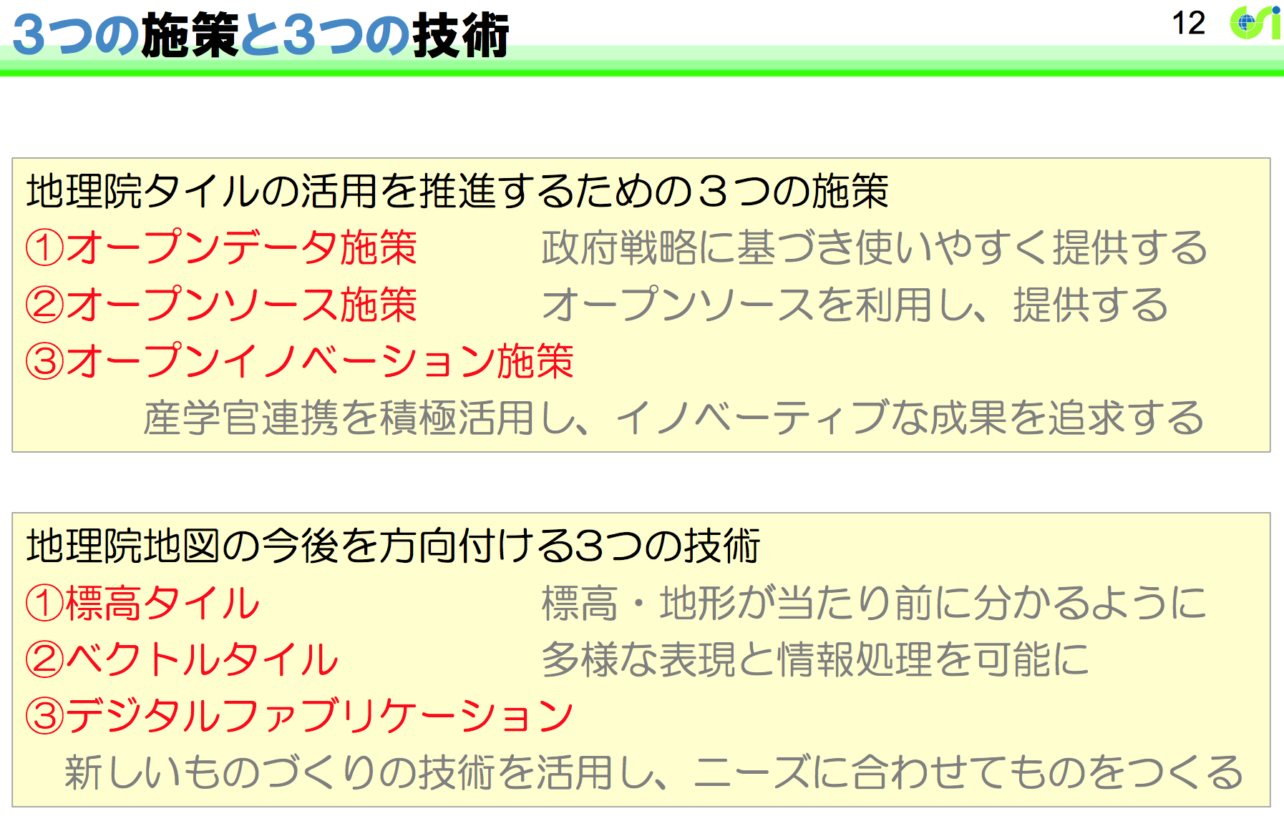
地理院の背景施策
http://ccpn.gsi.go.jp/meeting_partners/data/20151128/CCPN4_johoteikyo.pdf

Slide 11
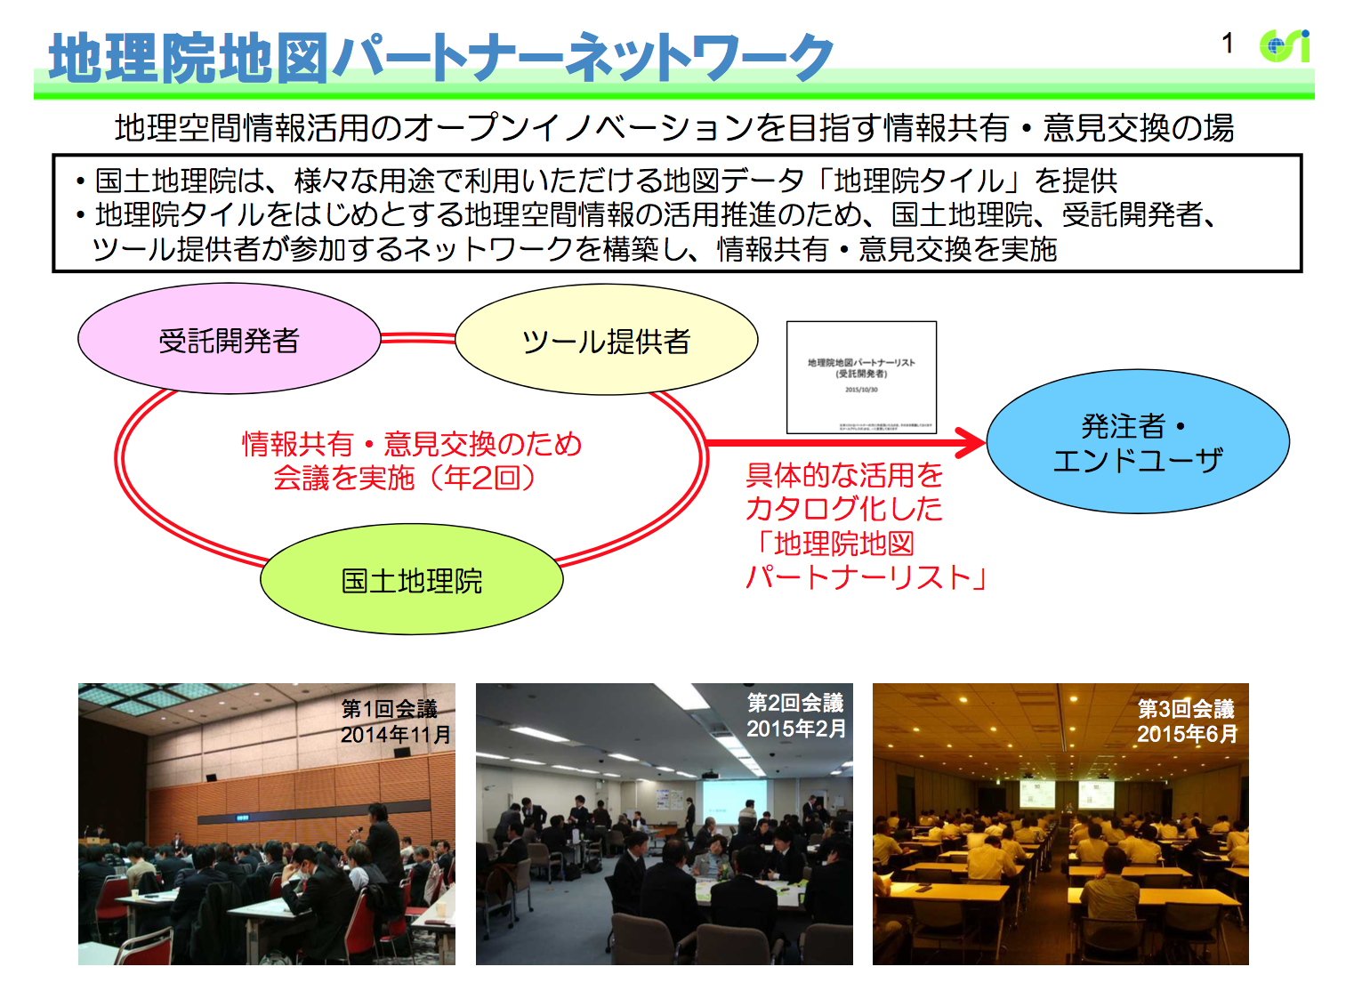
地理院の背景施策
http://ccpn.gsi.go.jp/CCPNgaiyou.pdf

Slide 12
地理院の背景施策
http://ccpn.gsi.go.jp/meeting_partners/data/20151128/CCPN4_johoteikyo.pdf

Slide 13
ベクトルタイルの技術的メリット
開発者側・利用者側で表現が調整できるようになるので、少ない種類のデータで多くの 目的に対応できる
（特に大縮尺で）配信すべきデータ量を大幅に絞ることができる
「オーバーズーミング」
属性を用いるなどして、外部のデータとリンクできる
他のデータと混合して使うことが容易になる
これに、タイルの技術的メリットが加わる

Slide 14
タイルの技術的メリット
スタティックなリソースなので、CDN（Contents Delivery Network）などウェブの基礎技術との親和性が高く、攻撃に相対的に強くて、速度を確保しやすく、スケーラブルである。
オフラインキャッシュを含むキャッシュが容易であり、タイルセットの差分更新技術も確立されている。
事実上の標準に対応したタイルセットやソフトウェアが複数あって、インターオペラビリティが当然の前提となってきている。

Slide 15
地理院の施策的背景
国土地理院研究開発基本計画（平成26年度〜平成30年度）地理空間情報の高度活用を推進するための研究開発
地理空間情報の高度活用を推進するために、国のオープンデータ戦略と整合した効果的・効率的なデータ公開方法の検討、公共測量制度の効果分析を 行い、適用可能な成果が得られることを目指す。
また、ウェブマッピングに使用しているタイル技術について、測量成果のベクトルタイル配信による技術的効果、政策的影響を検討し、世界最先端のベクトルタイル提供事業を実現するための研究開発を行うとともに、国内外での地球地図をはじめとした持続可能な開発に資する地理空間情報の高度活用を推進するための研究開発を行うなど、ICTを用いた地理空間情報活用について国際展開を図るための技術的・政策的施策を提案・実施し、国際標準化や技術交流、途上国への技術移転等を通じて国際的地位を確立することを目指す。

Slide 16
今回ハンズオンのメインテーマ
整備したての「地球地図バイナリベクトルタイル」を用いて、バイナリベクトルタイルを操（あやつ）る技術をお伝えする。
c.f. 「国土地理院ベクトルタイル提供実験」はより安定した「GeoJSON ベクトルタイル」
地球地図の小縮尺・低精度要求・小サイズ及び高度活用ニーズを踏まえ、地球地図を先行させてバイナリベクトルタイルを検討。

Slide 17
本日のハンズオン内容
→ 時間
レベル1
地球地図バイナリベクトルサイトをカスタマイズしてみる（JavaScript）
レベル2
カスタマイズをグローバル適用してみる（要 Ruby）
レベル3
自分のデータのバイナリベクトルタイルを作ってみる（要 UNIX）
プレゼンテーション

Slide 18
本日のハンズオン内容
レベル2、レベル3は「激辛」。
話を聴いて難しいな、と思った人は
レベル2、レベル3のハンズオン時間も
レベル1に使ってください。
みんながみんなタイルを作れる必要はなく、
タイルを使えるスキルこそが多くの人に重要です。

Slide 19
本日の想定スケジュール（再掲）
※時間割はおおよそのものです。
# | 想定所要時間 | 内容
1 | 14:00 – 14:30 | Introduction
2 | 14:30 – 14:55 | Hands-on part 1 地球地図バイナリベクトルサイトをカスタマイズしてみる
3 | 14:55 – 15:20 | Hands-on part 2 カスタマイズをグローバル適用してみる
 | 15:20 – 15:40 | Break time
4 | 15:40 – 16:10 | Data-side introduction
5 | 16:10 – 16:35 | Hands-on part 3 自分のデータのバイナリベクトルタイルを作ってみる
6 | 16:35 – 17:00 | Presentation and closing
プレゼンテーション：
ハンズオンの作品又は要望・期待・アイディアを、挙手ベースで発表して頂きます。

Slide 20
地球地図バイナリベクトルサイトを カスタマイズしてみる
Hands-on part 1

Slide 21
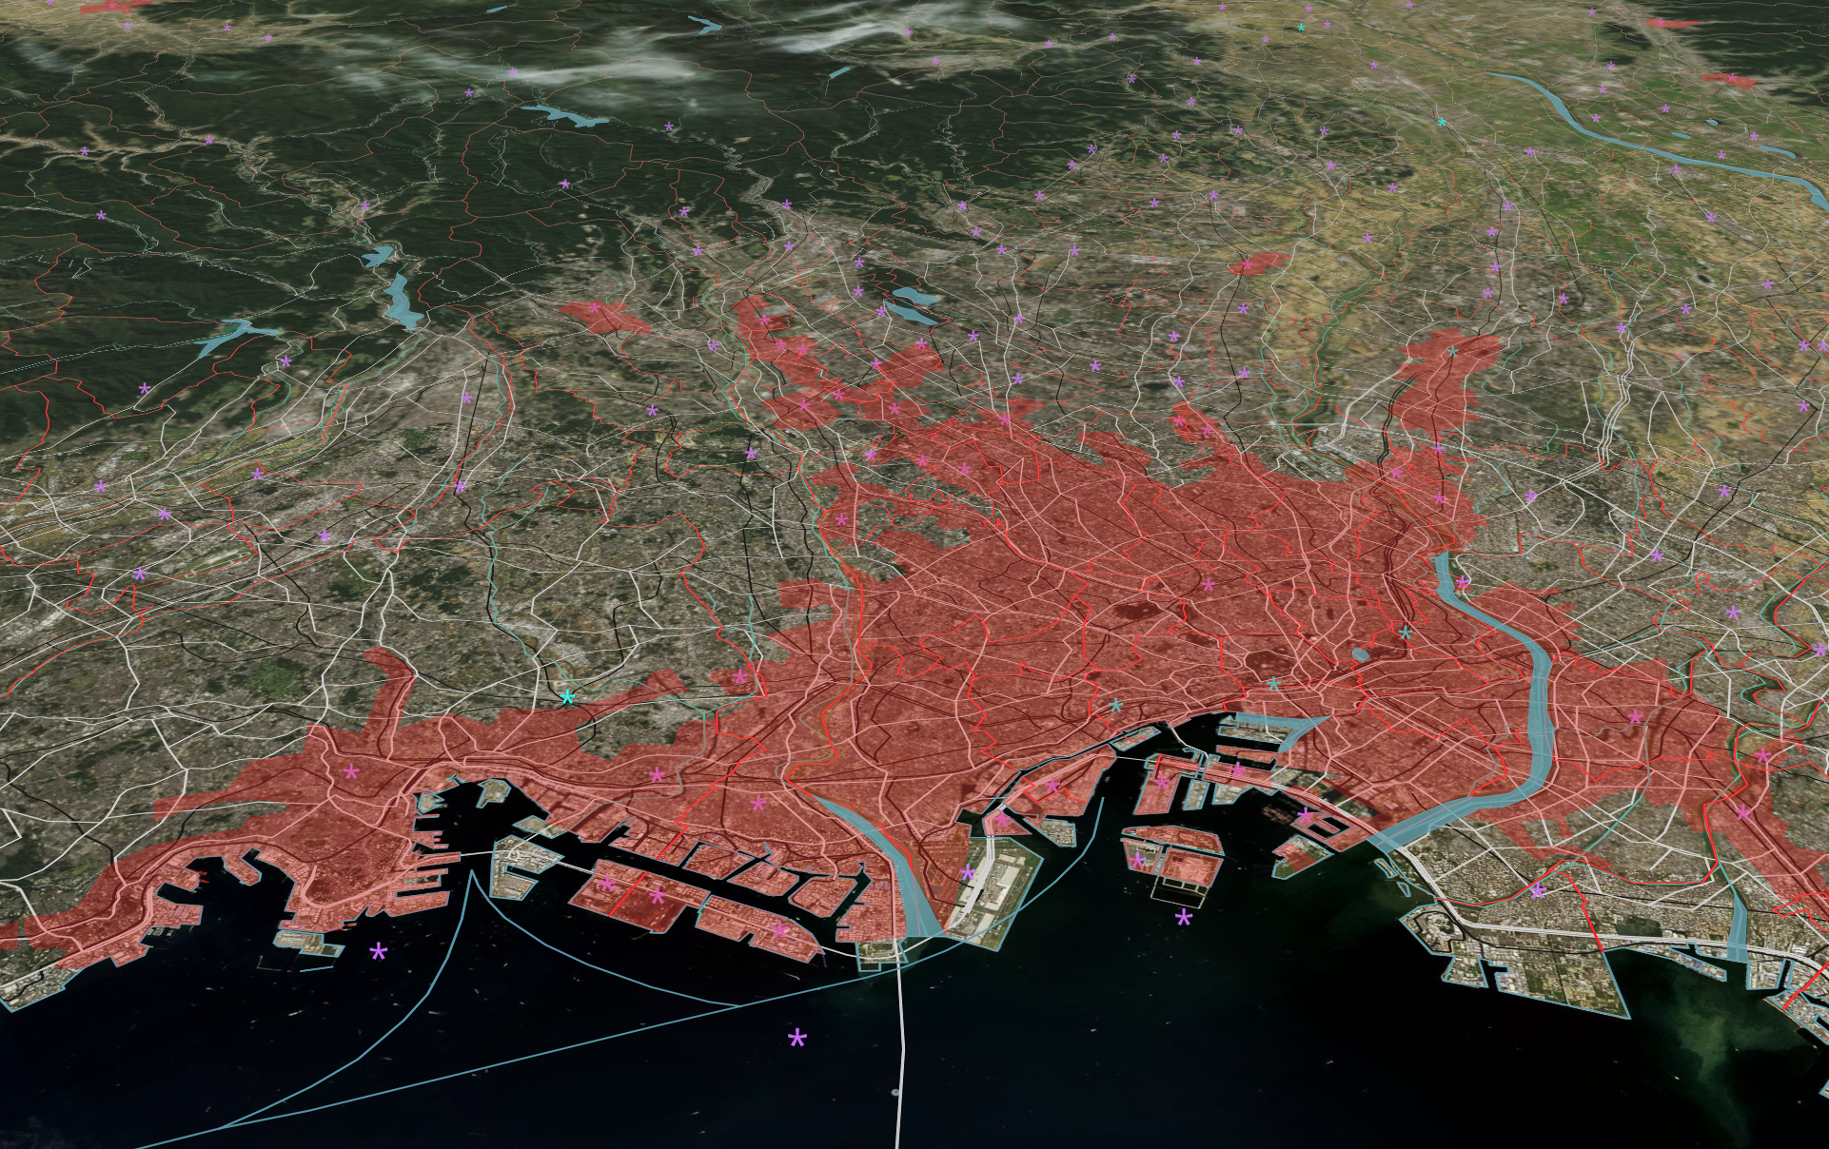
http://bit.ly/tokyo-vt

Slide 22
三次元操作 → http://bit.ly/tokyo-vt
ドラッグで地図をスクロール
Ctrl＋ドラッグで地図を回転・傾斜
クリックで属性バルーン

Slide 23
内容
ソースコードは、https://github.com/globalmaps-vt/demo/blob/master/mapboxgl/jp22.html
利用しているソフトウェアは、Mapbox GL JS https://www.mapbox.com/mapbox-gl-js/api/ https://github.com/mapbox/mapbox-gl-js
利用しているデータは、地球地図日本 2.2 http://www.gsi.go.jp/kankyochiri/gm_jpn.html から作成した地球地図バイナリベクトルタイル https://github.com/globalmaps-vt/gmjp22vt

Slide 24
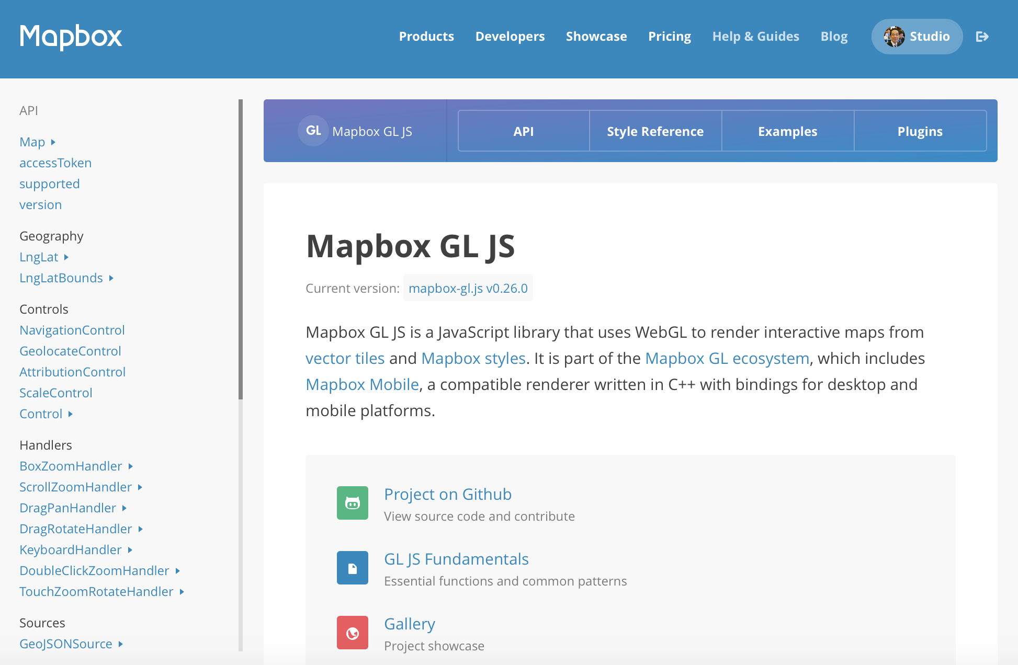
Mapbox GL JS

Slide 25
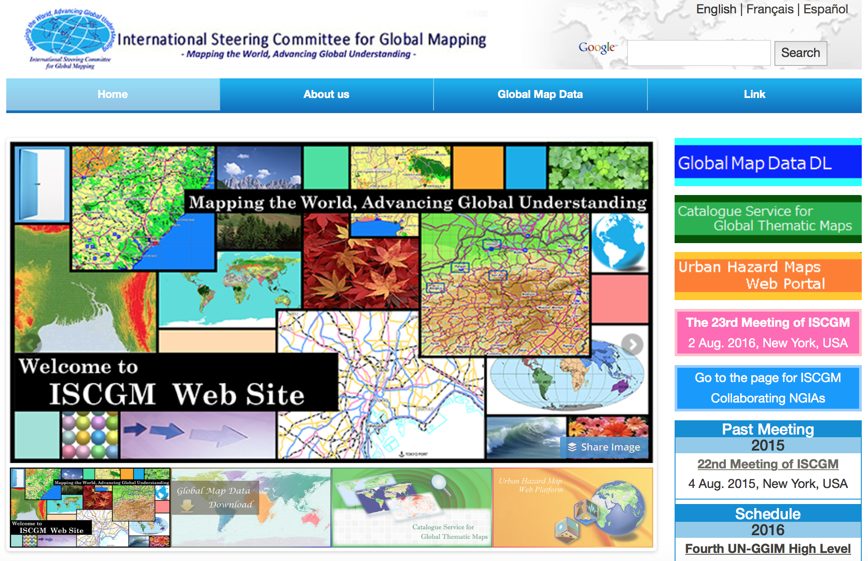
Global Mapping Project (iscgm.org)

Slide 26
地図の状態を反映した URL (Mapbox GL JS)
地球地図日本 2.2
https://globalmaps-vt.github.io /demo/mapboxgl/jp22.html #9.91/35.6683/139.7318/-25.6/30
十進経度 139.7…度
方位角 -25.6度
十進緯度 35.6…度
（90°−）俯角 30度
ズームレベル9.91
地図の状態にURLがつくのは、地図へのリンクや地図の共有に重要。
これがあることで、たとえば、地図をツイートできる。
Leaflet.js では、leaflet-hash を付加することで実現。
Mapbox GL JS では標準装備。

Slide 27
どんなデータか
ベクトルタイルは
地球地図日本 2.2
地球地図日本(国土地理院技術資料D・1-No.576)は、日本の範囲をカバーしており、「地球地図」の一部を構成するものです。本データには、「国土地理院コンテンツ利用規約」が適用されます。
衛星画像は
mapbox/satellite-v9

Slide 28
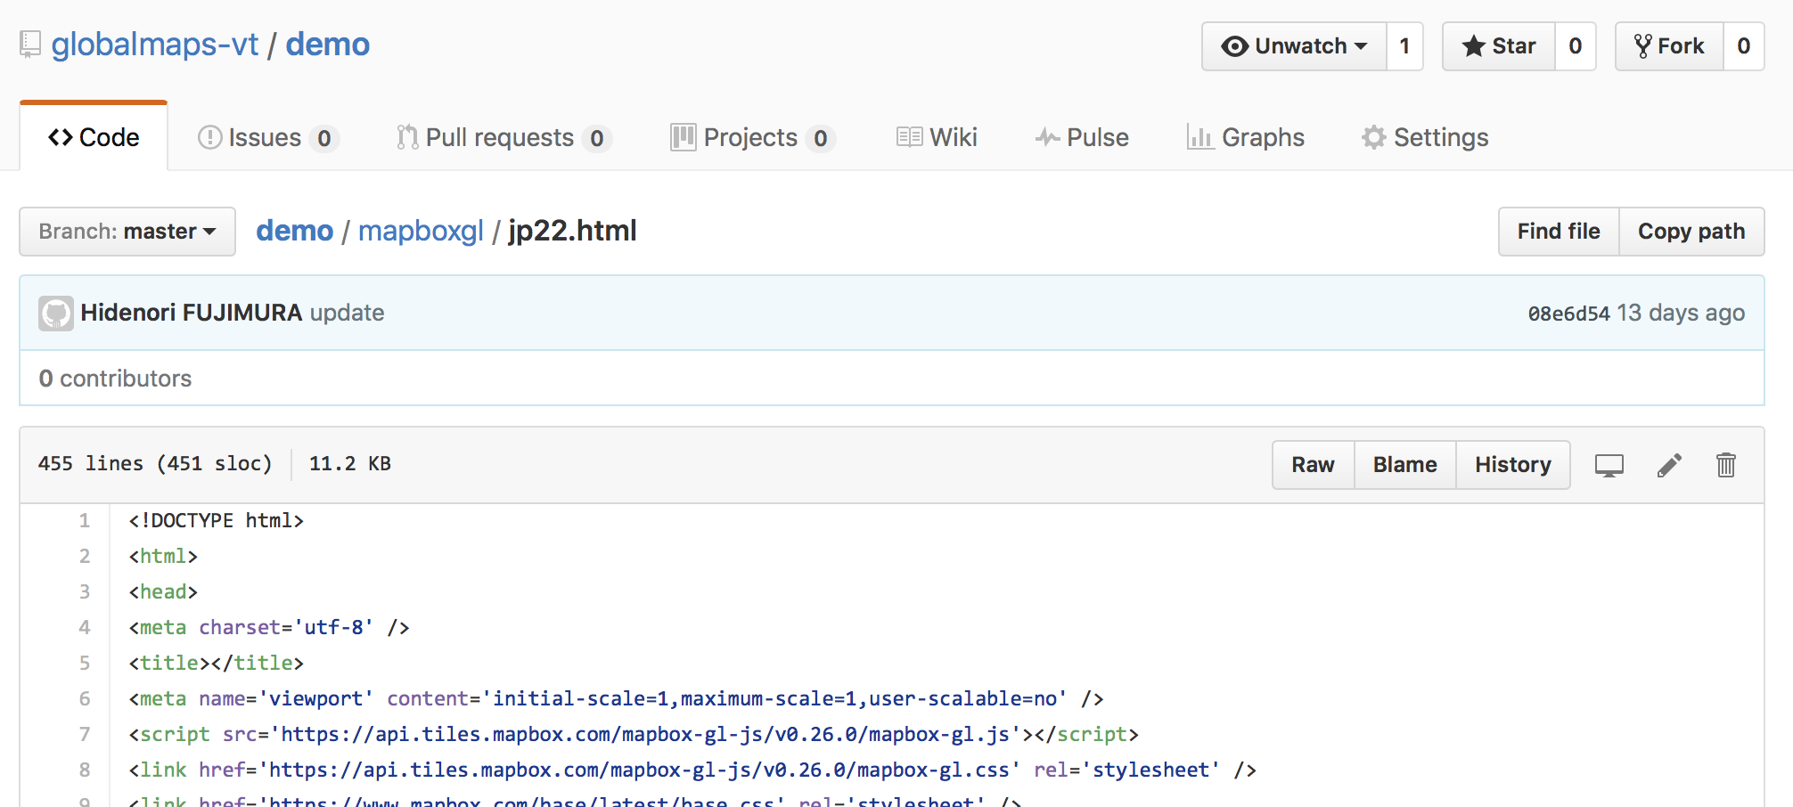
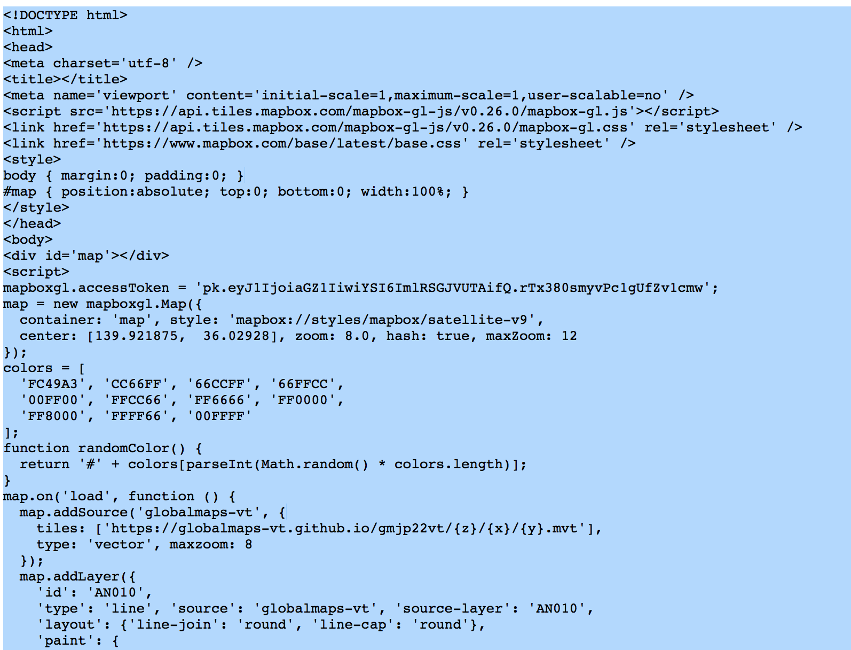
Hands-on: コードを gist にコピー（1）
https://github.com/globalmaps-vt/demo/blob/master/mapboxgl/jp22.html
Raw をクリックして、
出てきたコードを
「すべて選択」→
「コピー」

Slide 29
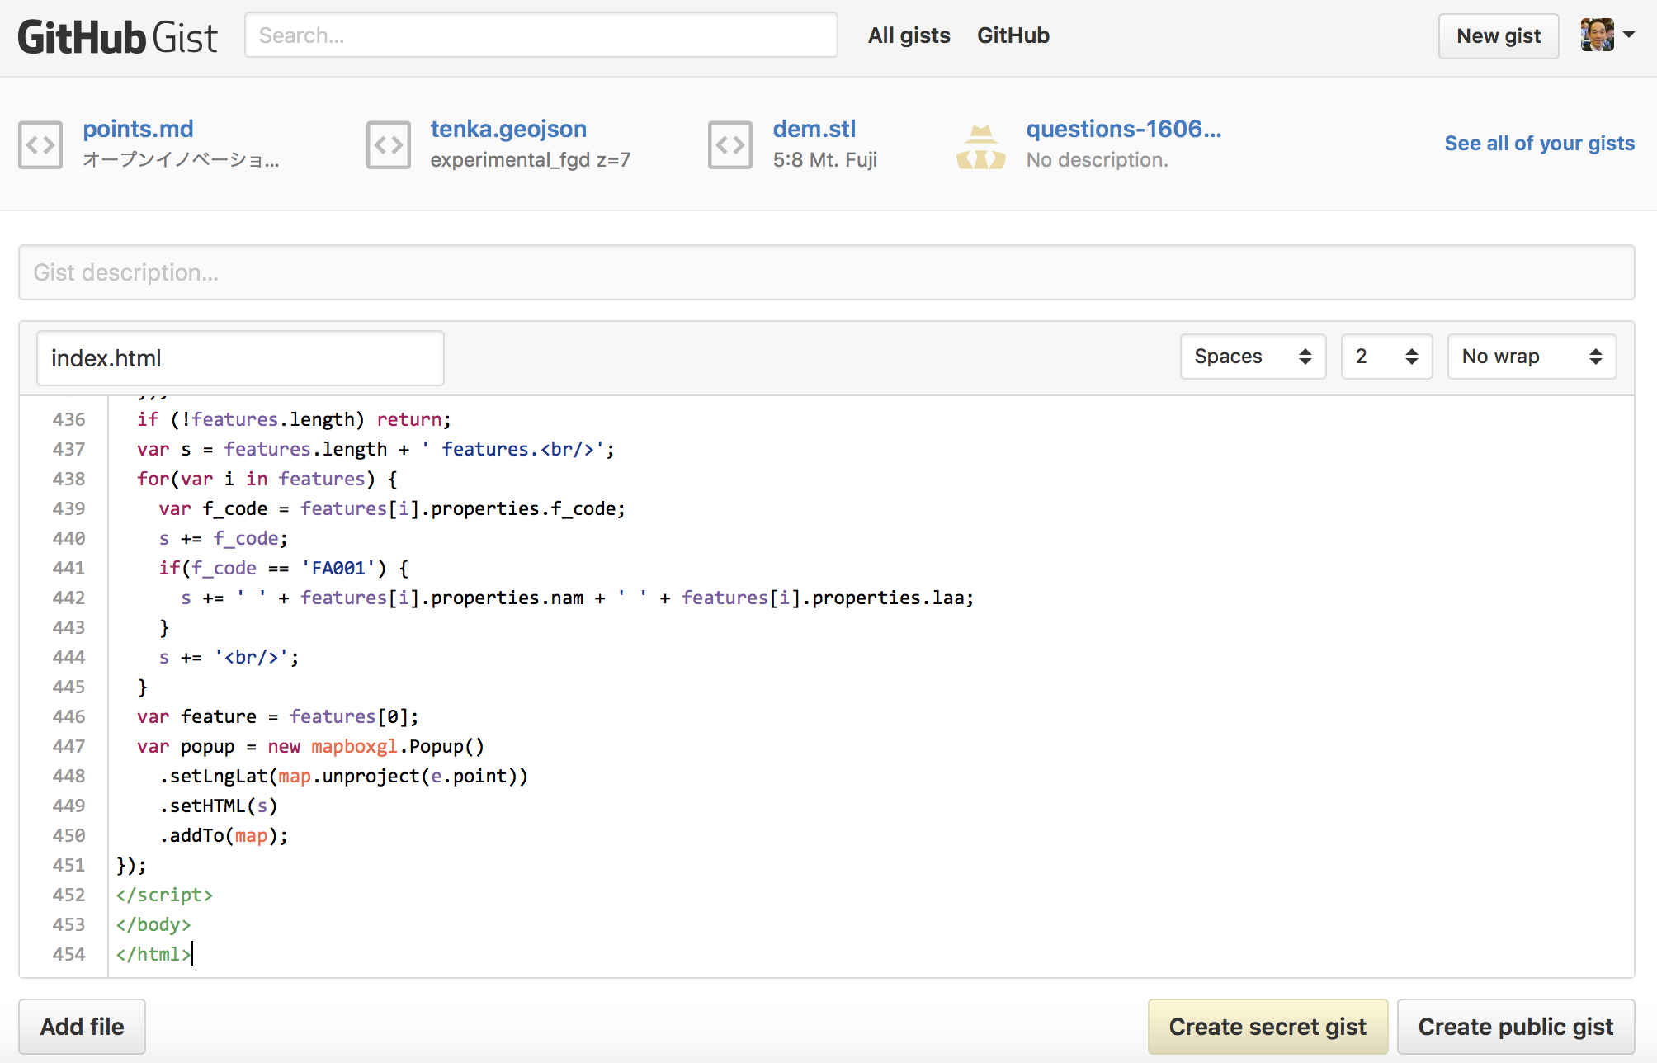
Hands-on: コードを gist にコピー（2）
https://gist.github.com
index.html と入力
このテキストフィールドにペースト
クリック

Slide 30
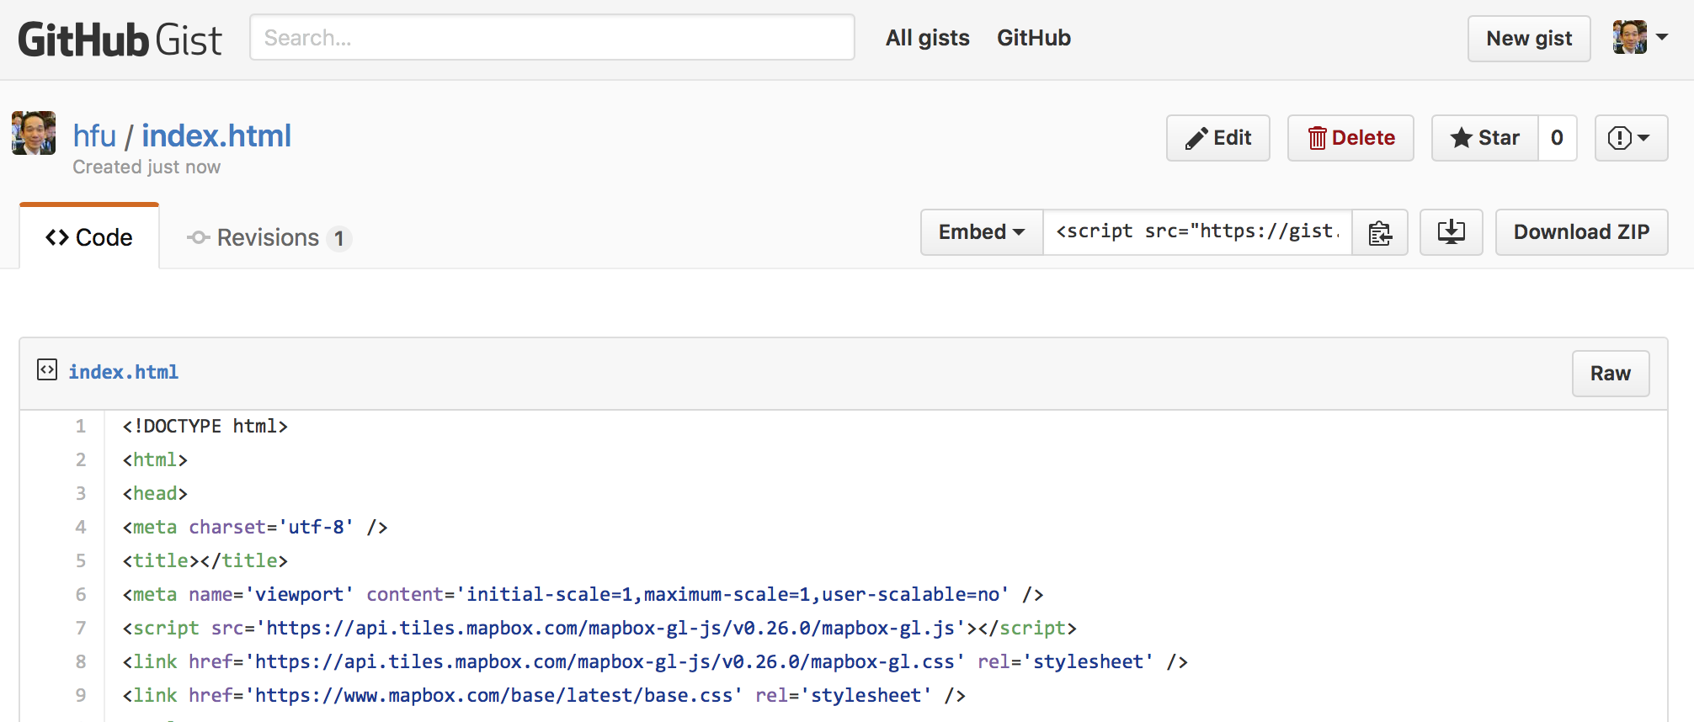
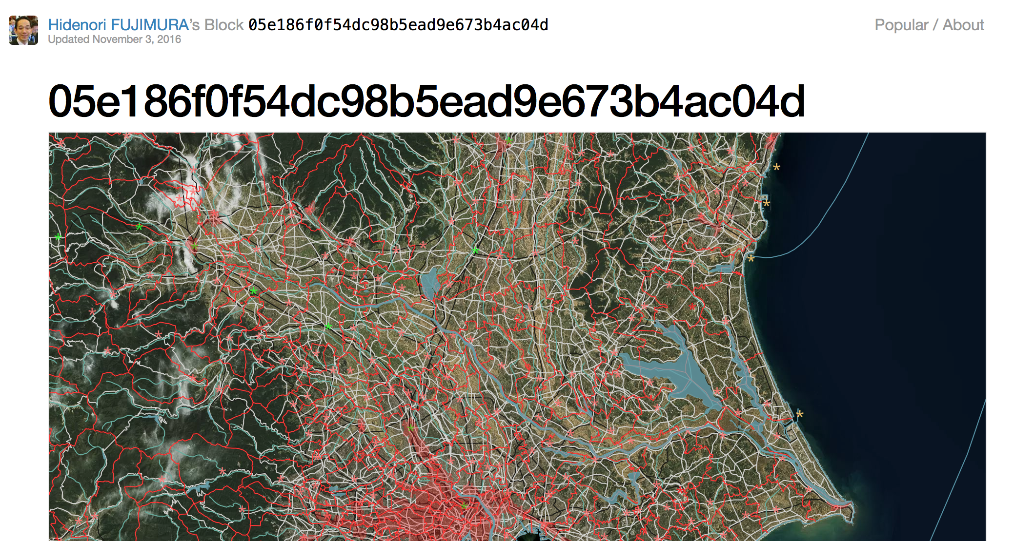
bl.ocks.org で見る
前のスライドの操作で得たページのURL （例： https://gist.github.com/hfu/05e186f0f54dc98b5ead9e673b4ac04d） の gist.github.com を bl.ocks.org に書き換えてロード
https://bl.ocks.org/hfu/05e186f0f54dc98b5ead9e673b4ac04d
さらに、最後の長い文字列の前に raw/ を挿入する（https://bl.ocks.org/hfu/raw/05e186f0f54dc98b5ead9e673b4ac04d ）ことで、フルスクリーンに。地図状態が URL に反映されていることも確認できる。

Slide 31
Hands-on!
まず、ここまで再現してみてください。
【お手すきの方】
https://globalmaps-vt.github.io/demo/mapboxgl/jp22.html の jp22 は、ISO 3166 国コードと、地球地図のバージョン番号から小数点を外したもの。
https://github.com/globalmaps-vt/demo/tree/master/mapboxgl を参考に、他国の地球地図ベクトルタイルについても試してみてください。
Human-readable な国名をご覧になりたい方は、 https://github.com/globalmaps/projectmanagement/blob/master/index.md も参考
※エラーを見つけたら、できれば issues へ。英語が望ましい。

Slide 32
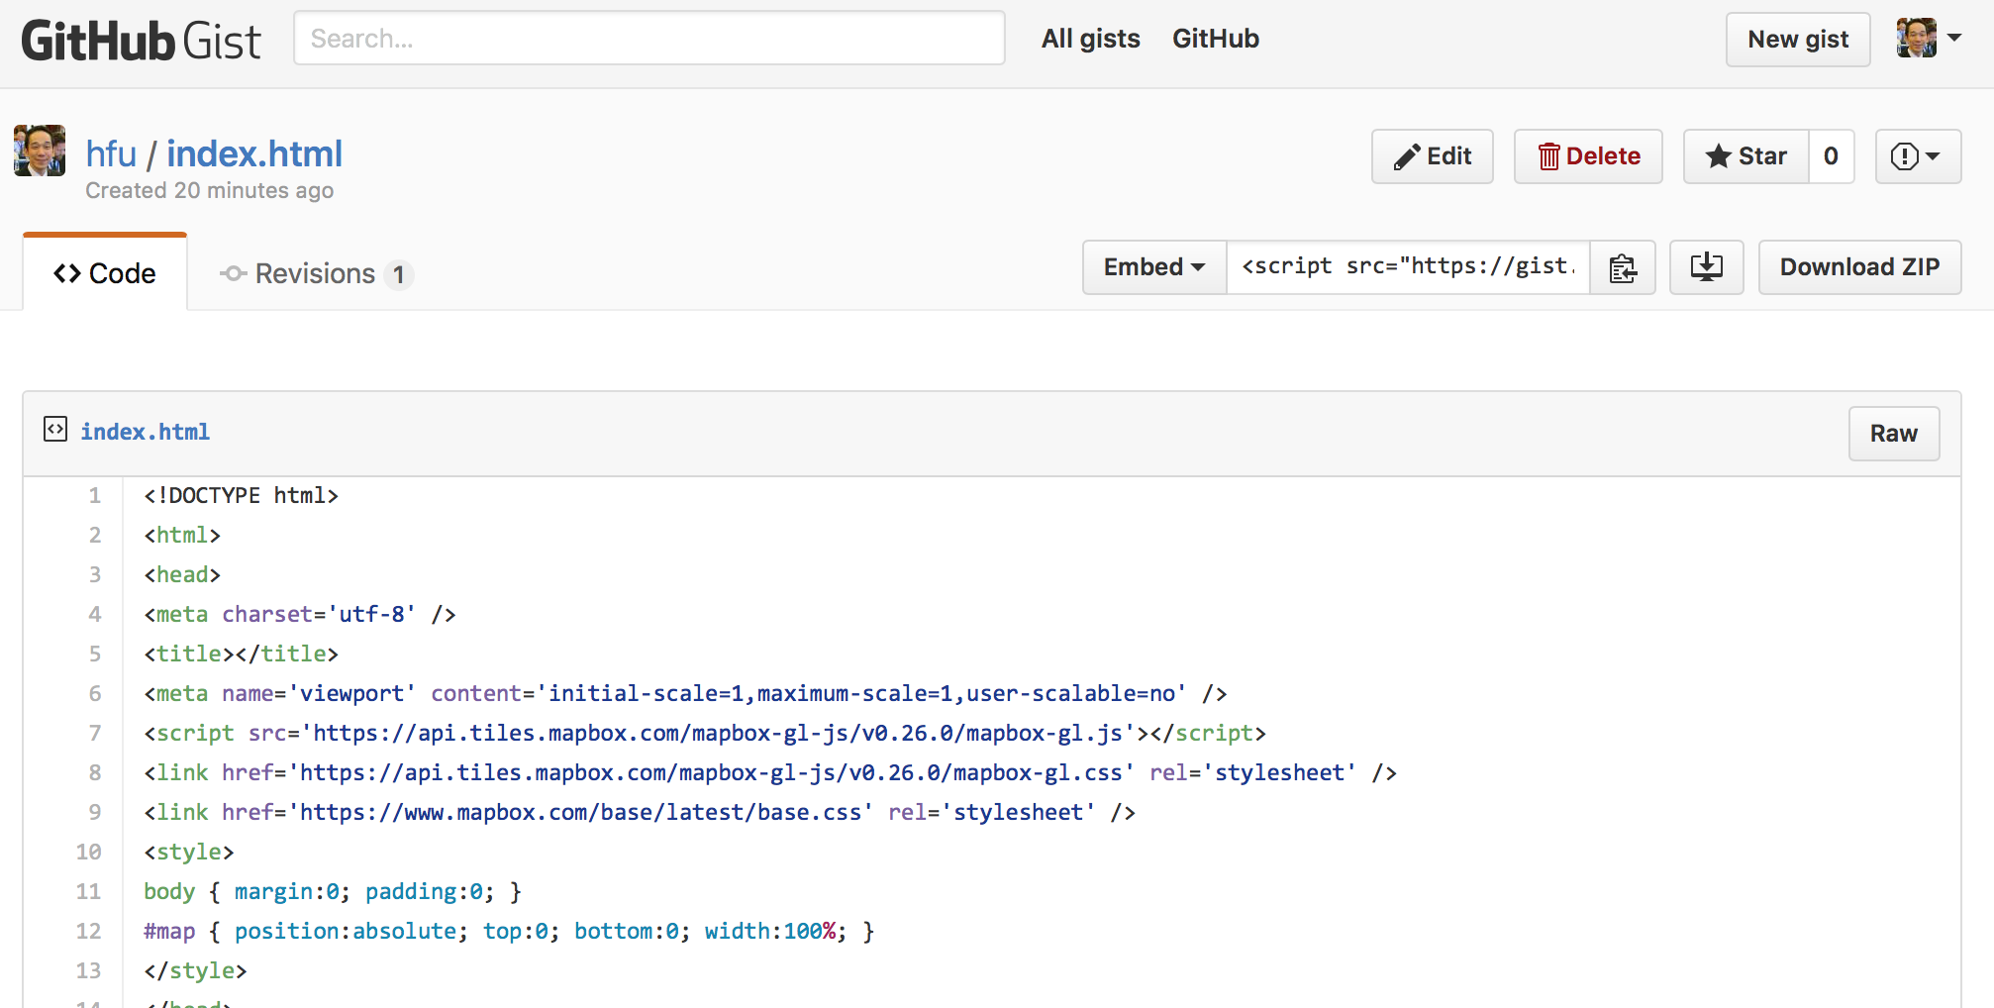
ステップ2：中心経緯度の変更
基本：gist 上でエディットし、bl.ocks.org 上で確認

Slide 33
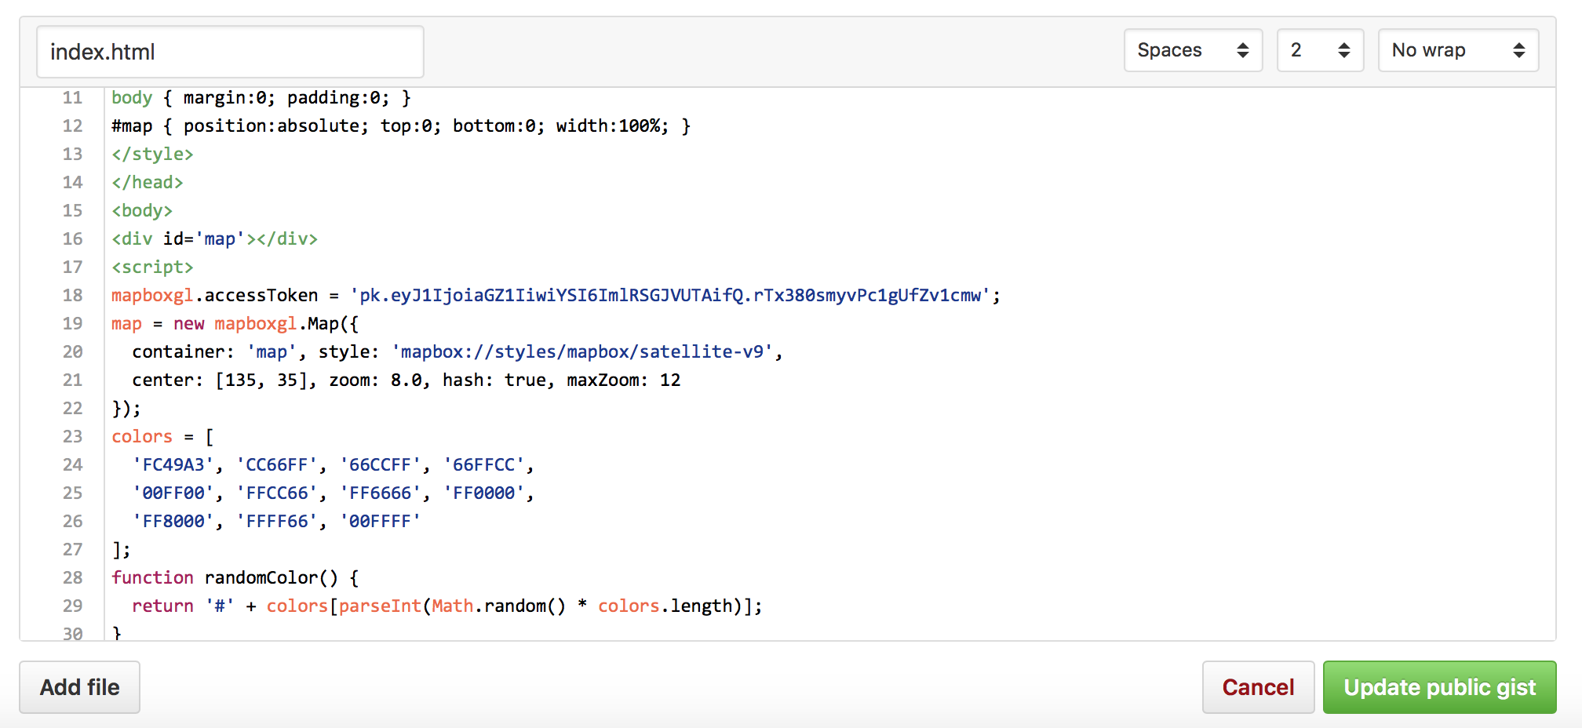
ステップ2：中心経緯度の変更
21行目を書き換え、初期中心を[135, 35]に

Slide 34
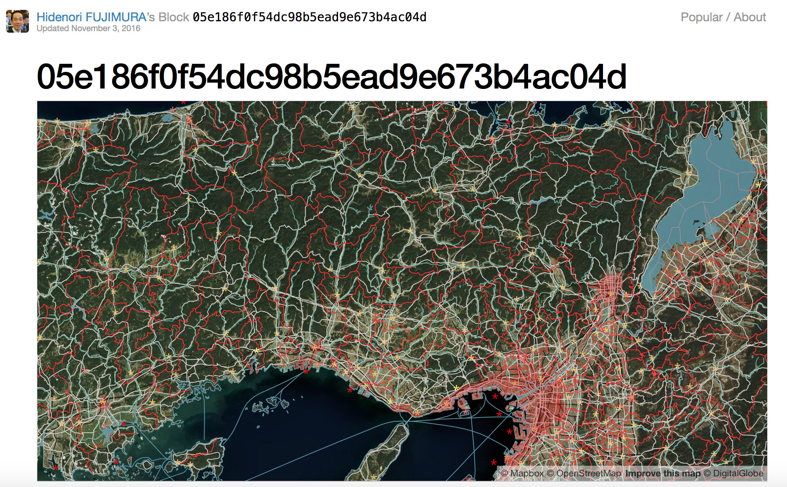
bl.ocks.org 側をリロードすると、地図中心が変更

Slide 35
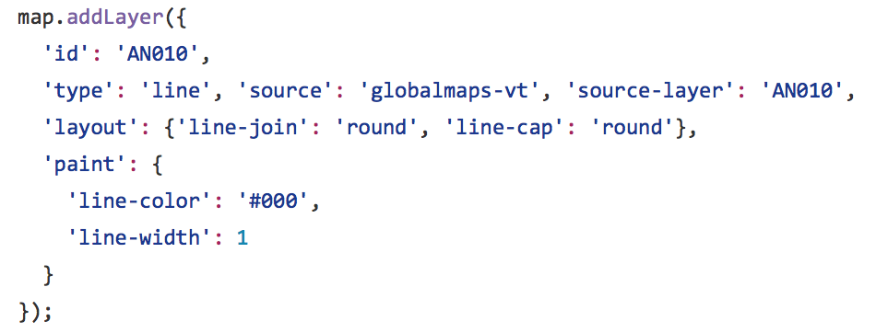
ステップ3-1: 線
基本：gist を書き換え、bl.ocks.org リロード
line-color: https://www.mapbox.com/mapbox-gl-style-spec/#paint-line-color
line-width: https://www.mapbox.com/mapbox-gl-style-spec/#paint-line-width

Slide 36
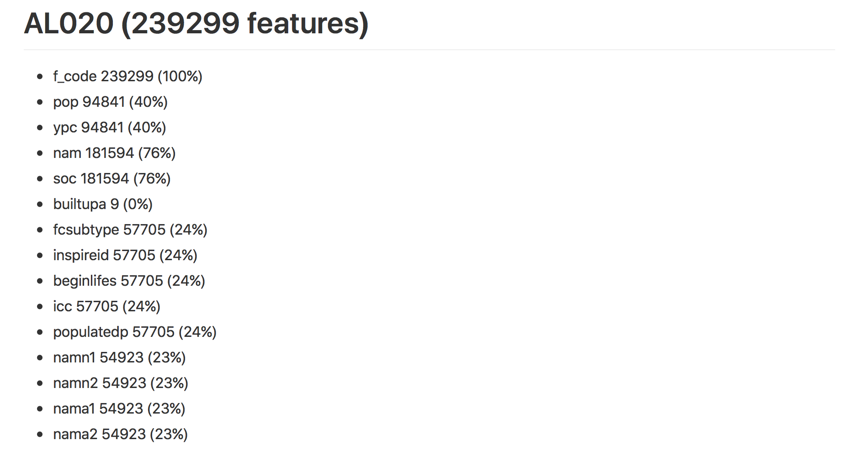
FACC 地物コード
データの種類を表す。地球地図全体の統計は、
https://github.com/globalmaps-vt/inspector/blob/master/inspector.md
AL020 は Built-Up Area
地球地図仕様は、
https://github.com/globalmaps/specifications
※ただし、欧州拡張は EuroGlobalMap Specifications を見る必要がある。

Slide 37
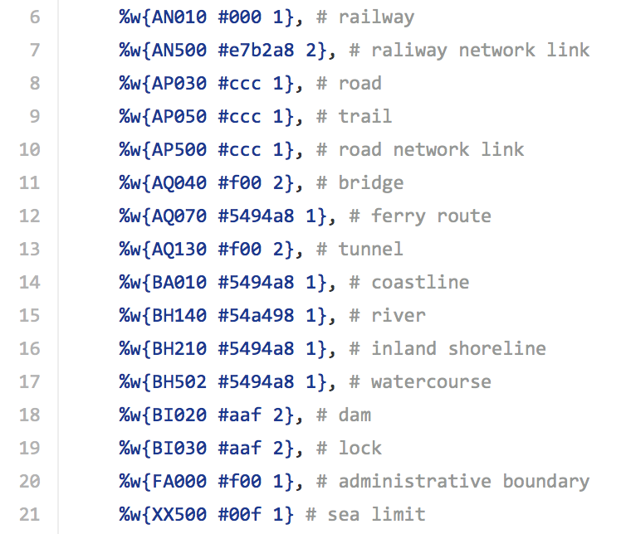
線データのFACCコード

Slide 38
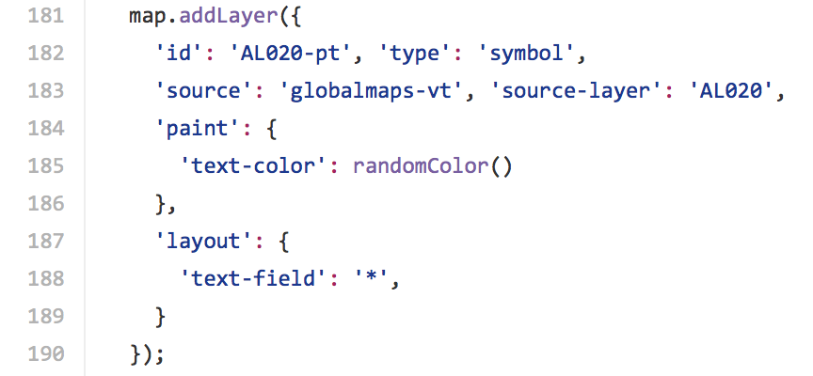
ステップ3-2: 点
基本：gist を書き換え、bl.ocks.org リロード

Slide 39
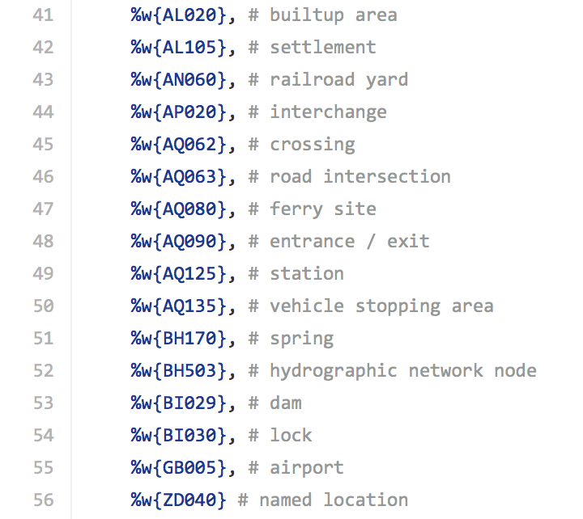
点データの FACC コード

Slide 40
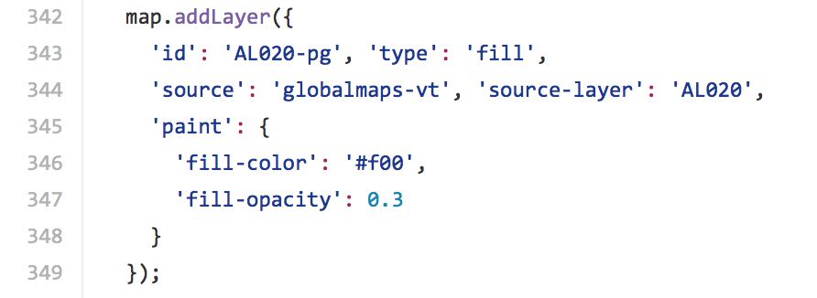
ステップ3-3: 面
基本：gist を書き換え、bl.ocks.org リロード

Slide 41
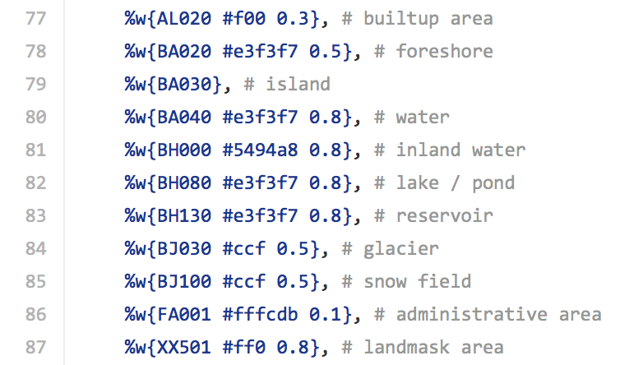
面データのFACCコード

Slide 42
Hands-on!
しばらく、カスタマイズしてみてください。
【検討頂きたいこと】
このハンズオンの最後に、カスタマイズしてみたものを
プレゼンしていただけるかどうか。
【お手すきの場合】
国が変わると、すこし癖がかわります。

Slide 43
カスタマイズをグローバル適用 してみる
Hands-on part 2

Slide 44
このセッションの狙い
さきほど gist にコピペして頂いたデモサイト群を生成する方法をお伝えするものです。
お伝えする方法は、Ruby と Python が必要。
まずはお話だけ聴いていただき、環境とご関心がある方のみハンズオンをお試しください。
そうでない場合には、ハンズオン時間には、gist サイトのカスタマイズを進めてみてください。

Slide 45
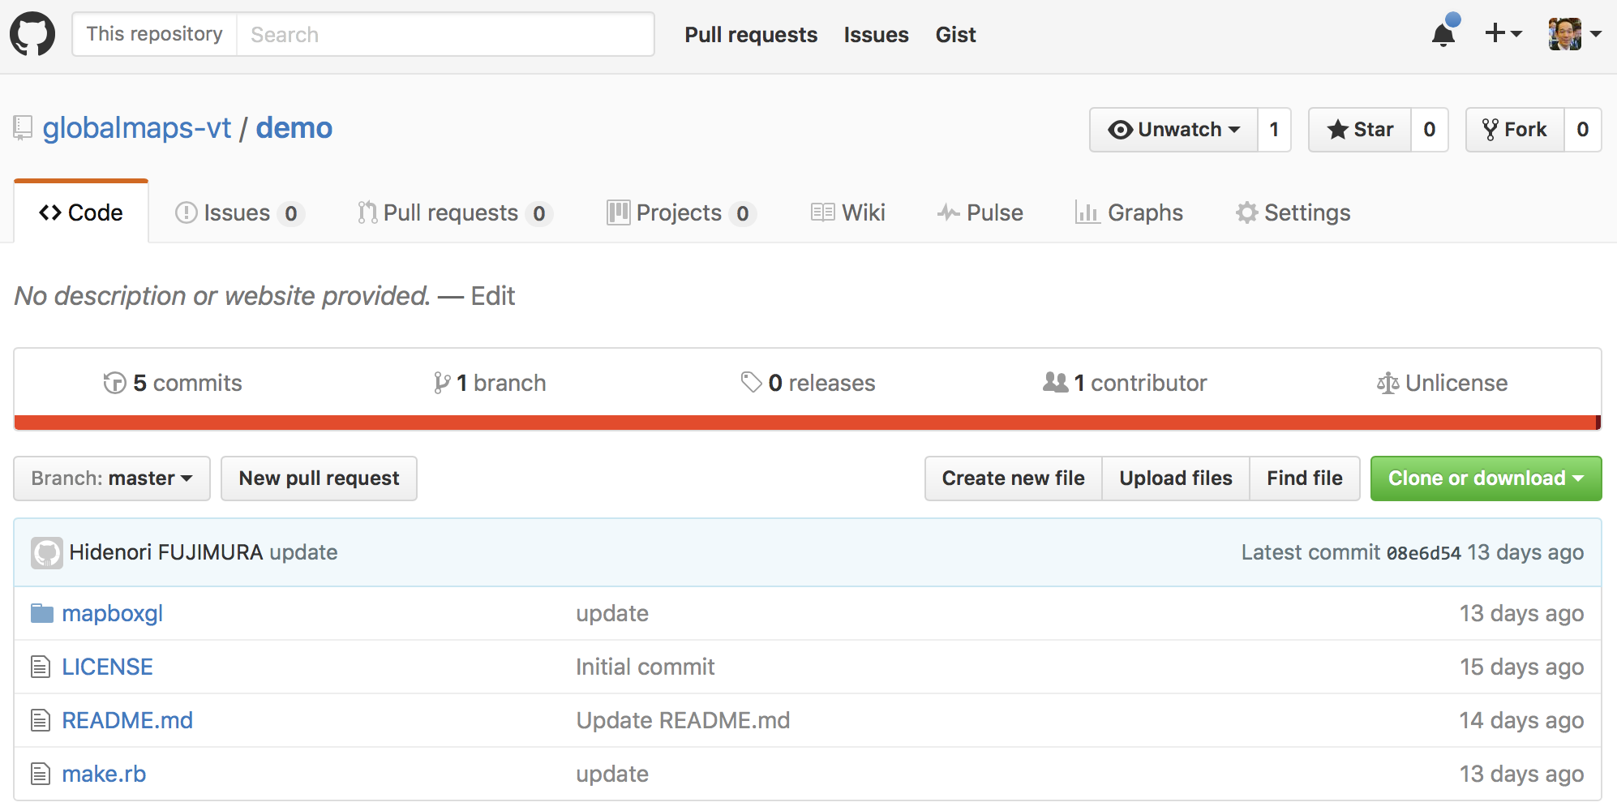
https://github.com/globalmaps-vt/demo
https://github.com/globalmaps-vt/demo

Slide 46
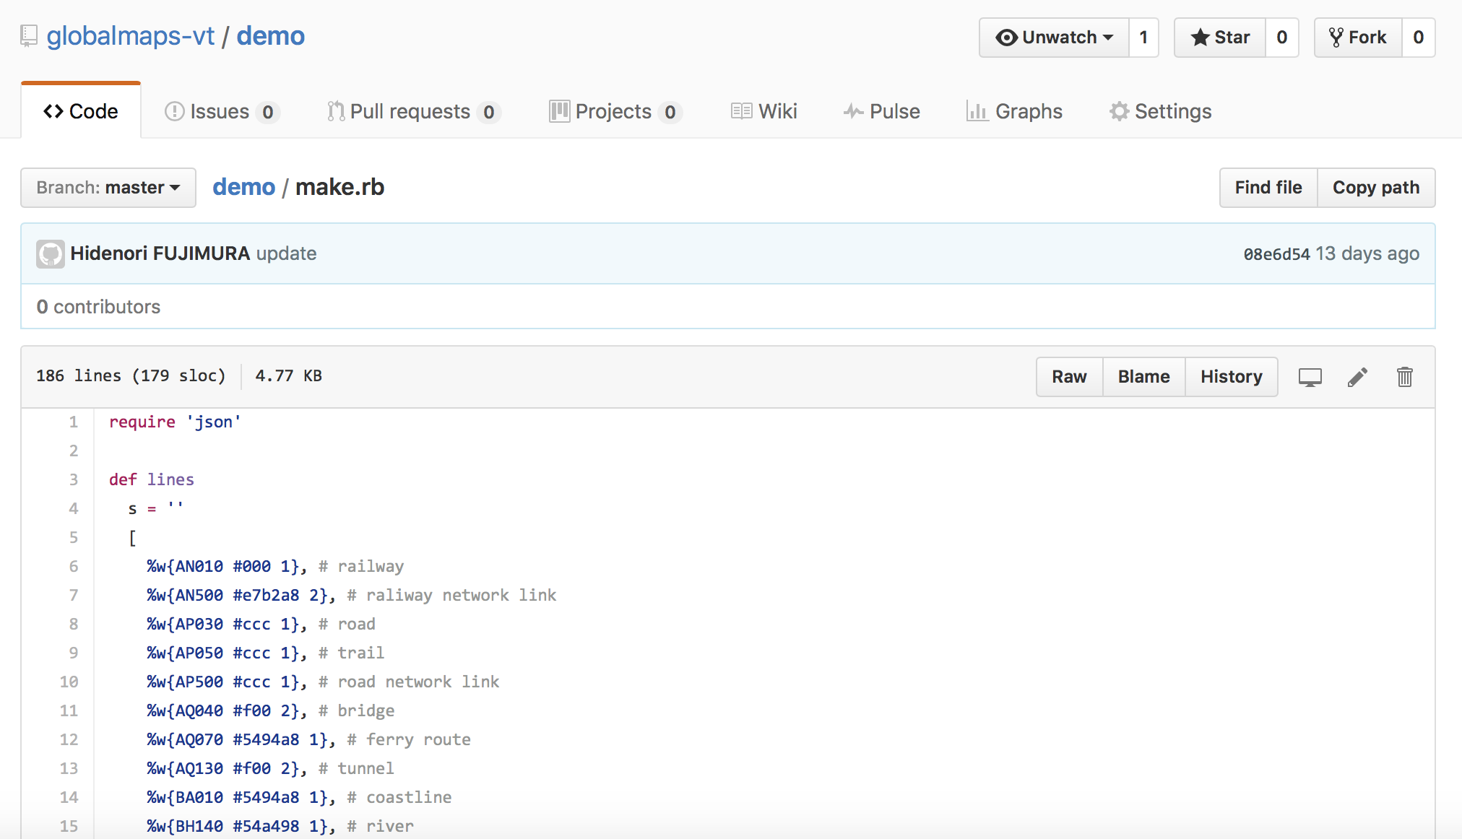
https://github.com/globalmaps-vt/demo/blob/master/make.rb
https://github.com/globalmaps-vt/demo/blob/master/make.rb

Slide 47
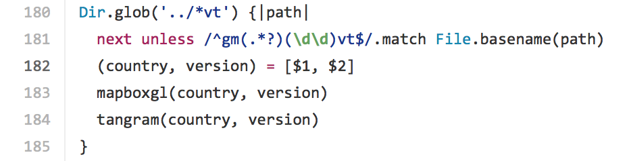
ベクトルタイルレポジトリをクローンしているのが前提
【ハンズオンするには？】
（選択肢1） 実際に、お手元の git レポジトリクローン置き場（~/github/）に https://github.com/globalmaps-vt の関心レポジトリをクローンする。
（選択肢2） お手元の git レポジトリクローン置き場（~/github/）に、関心レポジトリと 同名のフォルダだけ作っておく。例えば、EuroGlobalMap 8.0 ベクトルタイルに関心があれば、~/github/gmeu80vt/ という空フォルダを作成。

Slide 48
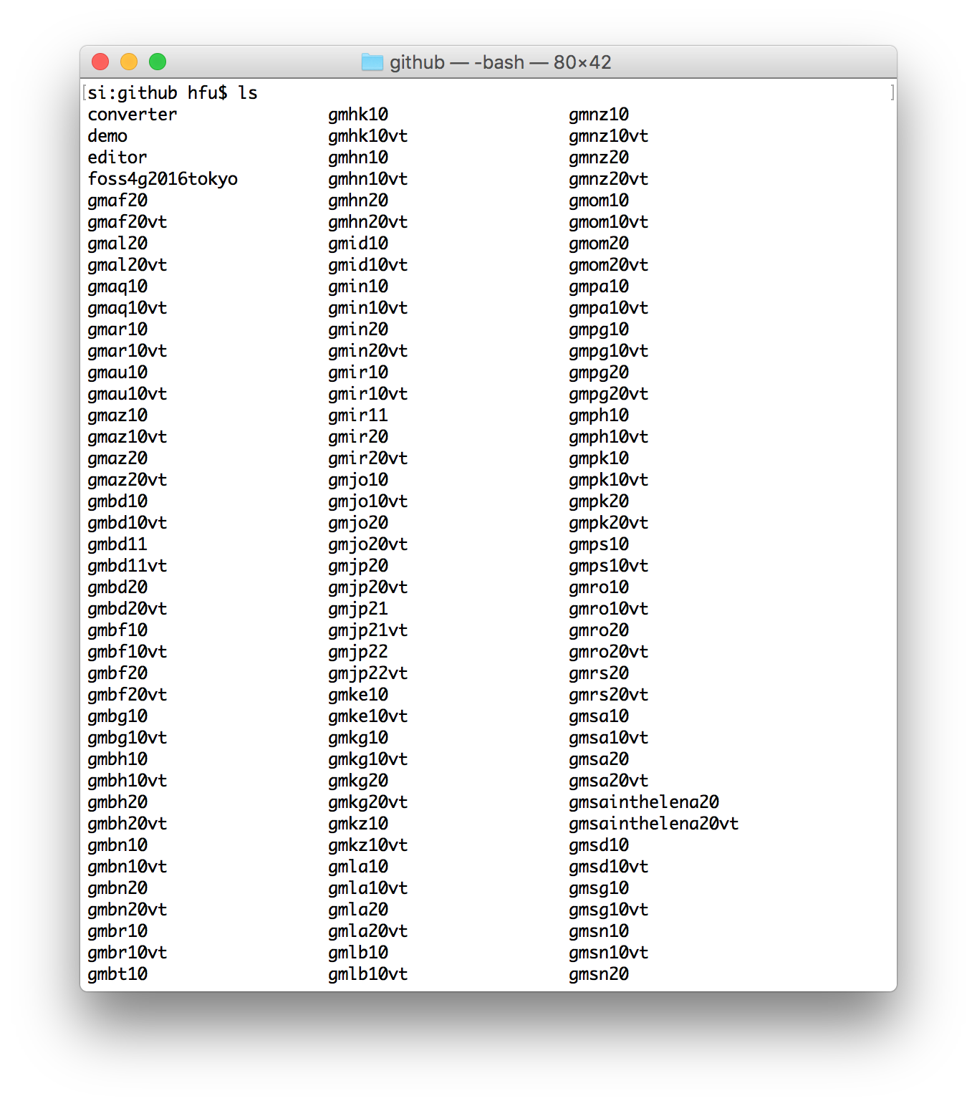
【参考】私の ~/github/

Slide 49
ハンズオン
（1）https://github.com/globalmaps-vt/demo をフォークして手元にクローン
（2）gm#{country}#{version}vt フォルダを ~/github/ に作成（空フォルダ又はクローン）
（3） ~/github/demo/make.rb をエディット
（4） ~/github/demo で ruby make.rb
（5） ~/github/demo で python –m SimpleHTTPServer してローカル確認
（6） ~/github/demo で commit & sync して、#{your-id}.github.io/demo/mapboxgl/… で表示されるか確認
（7） 16:30からのプレゼンをいただけるか検討

Slide 50
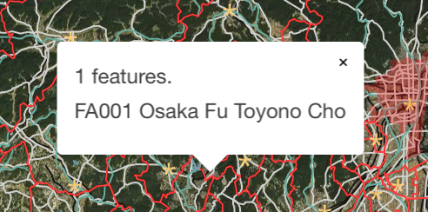
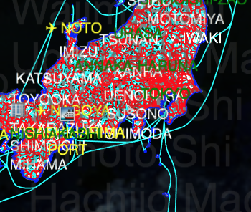
【参考】make.rb 今後の藤村のチャレンジ
属性がもっと美しく表示できるようにする
Mapbox GL JS だけでなく、Mapzen Tangram でも動くようにする。
（参考） https://hfu.github.io/gmjp22vt
【上級者向き】 Fork me

Slide 51
地球地図バイナリベクトル タイルセットについて
Data-side introduction

Slide 52
地球地図バイナリベクトルタイル
URL: https://globalmaps-vt.github.io/gm{country}{version}vt/{z}/{x}/{y}.mvt
フォーマット: MVT (mapbox/vector-tile-spec)
ライセンス： 地球地図のまま
「少なくとも非商用利用は free」
地球地図日本は国土地理院コンテンツ利用規約
ステータス：「地球地図 Transfer Plan」進捗中
フィードバックがあれば、できるかぎり英語で issues にいただけるとありがたいです。

Slide 53
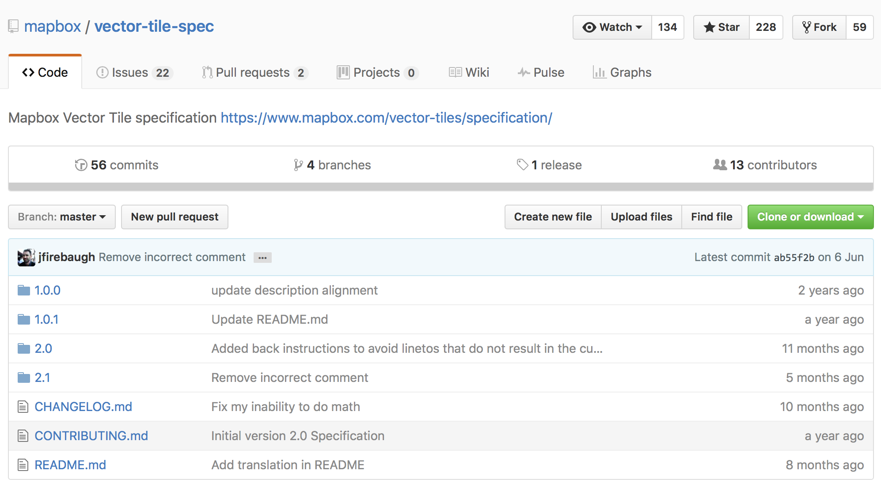
バイナリベクトルタイルフォーマット
Mapbox の「open standard」であるが、少なくとも Mapzen や esri、Mapion も使用。
日本でも地球地図を含む複数のプレイヤーが使用。
・ ベクトルデータをコンパクトにタイル方式で提供するハコ
・ タイルをまたぐポリゴンも適切に扱えることがわかっている。

Slide 54
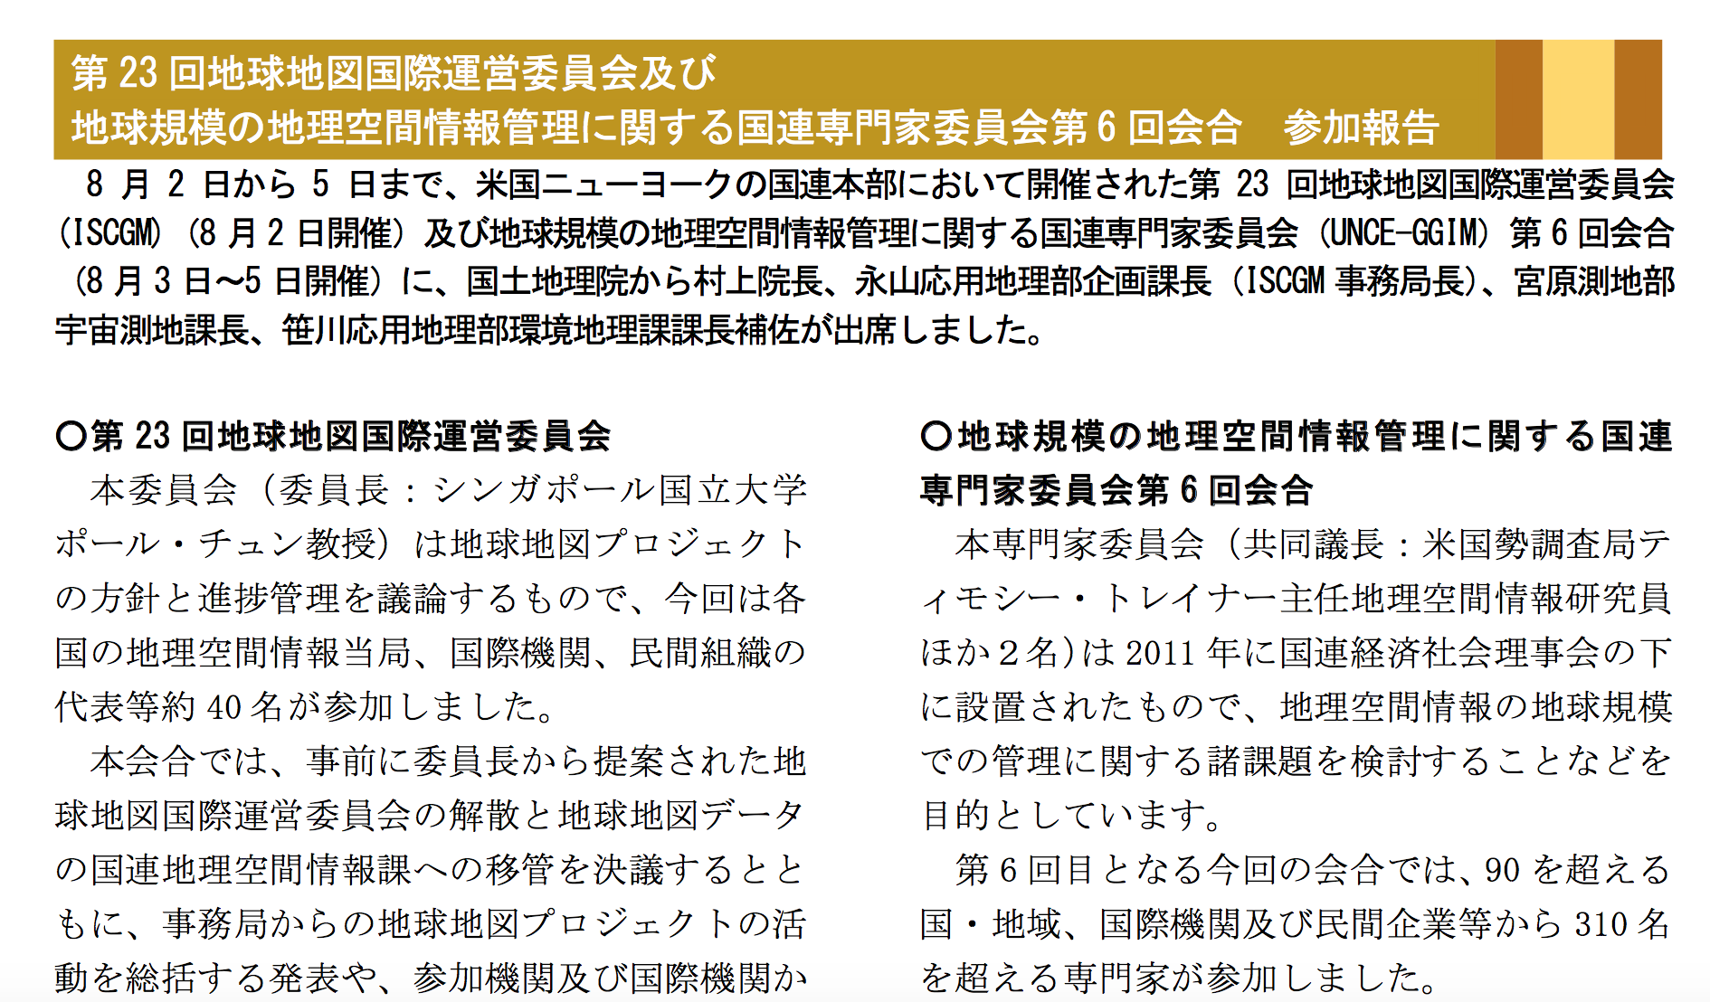
地球地図バイナリベクトルタイル作成理由
国土地理院広報9月号 http://www.gsi.go.jp/common/000145450.pdf

Slide 55
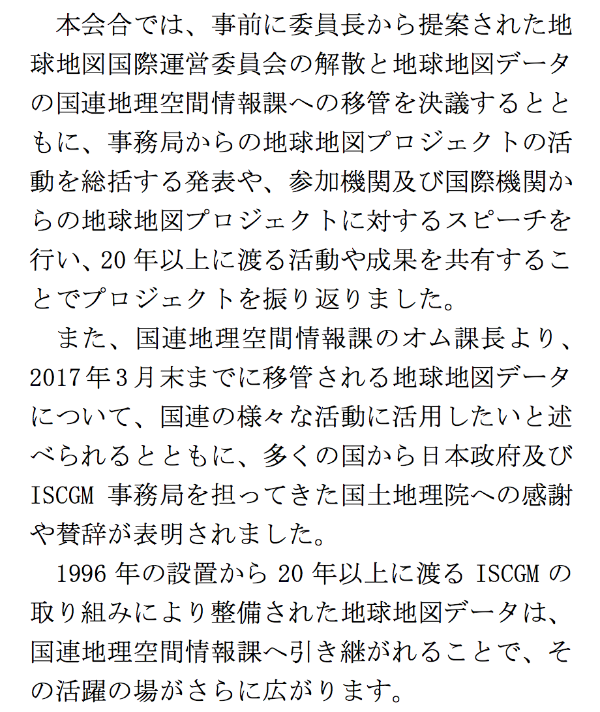
地球地図バイナリベクトルタイル作成理由

Slide 56

地球地図バイナリベクトルタイル作成理由

Slide 57
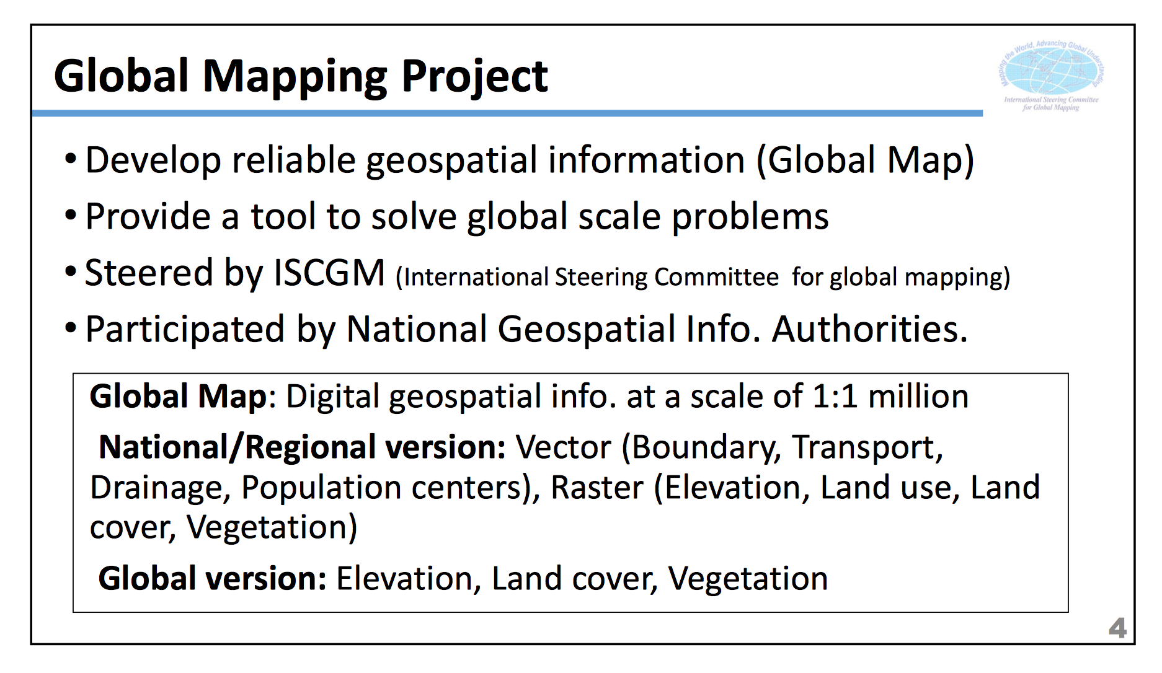
地球地図バイナリベクトルタイル作成理由

Slide 58
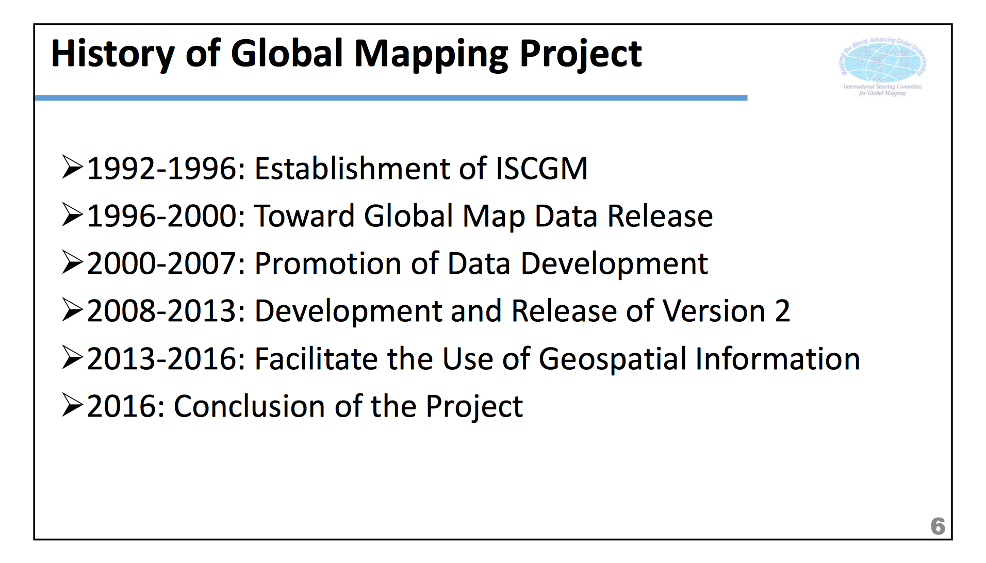
地球地図バイナリベクトルタイル作成理由

Slide 59
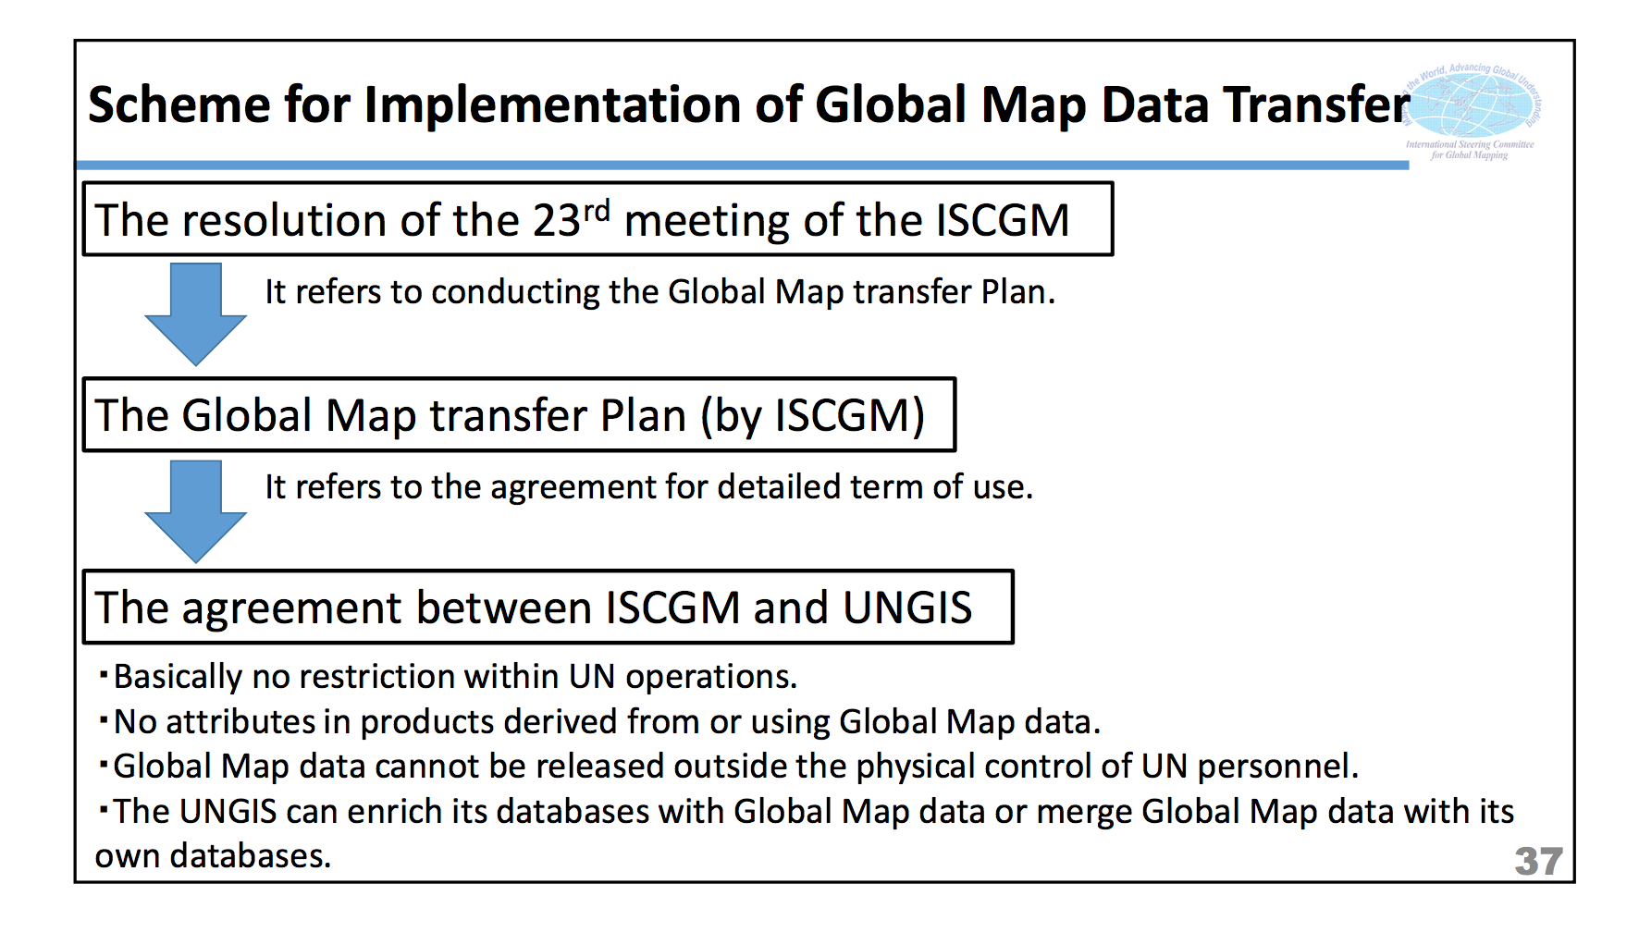
地球地図バイナリベクトルタイル作成理由

Slide 60
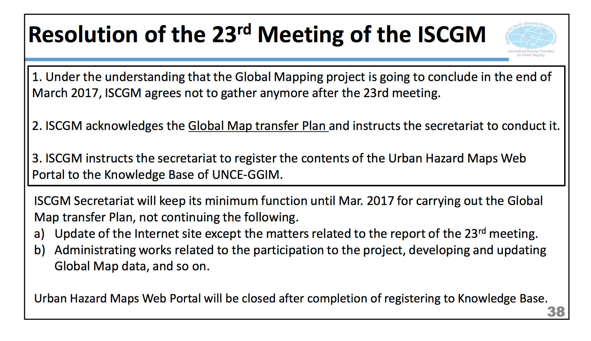
地球地図バイナリベクトルタイル作成理由

Slide 61
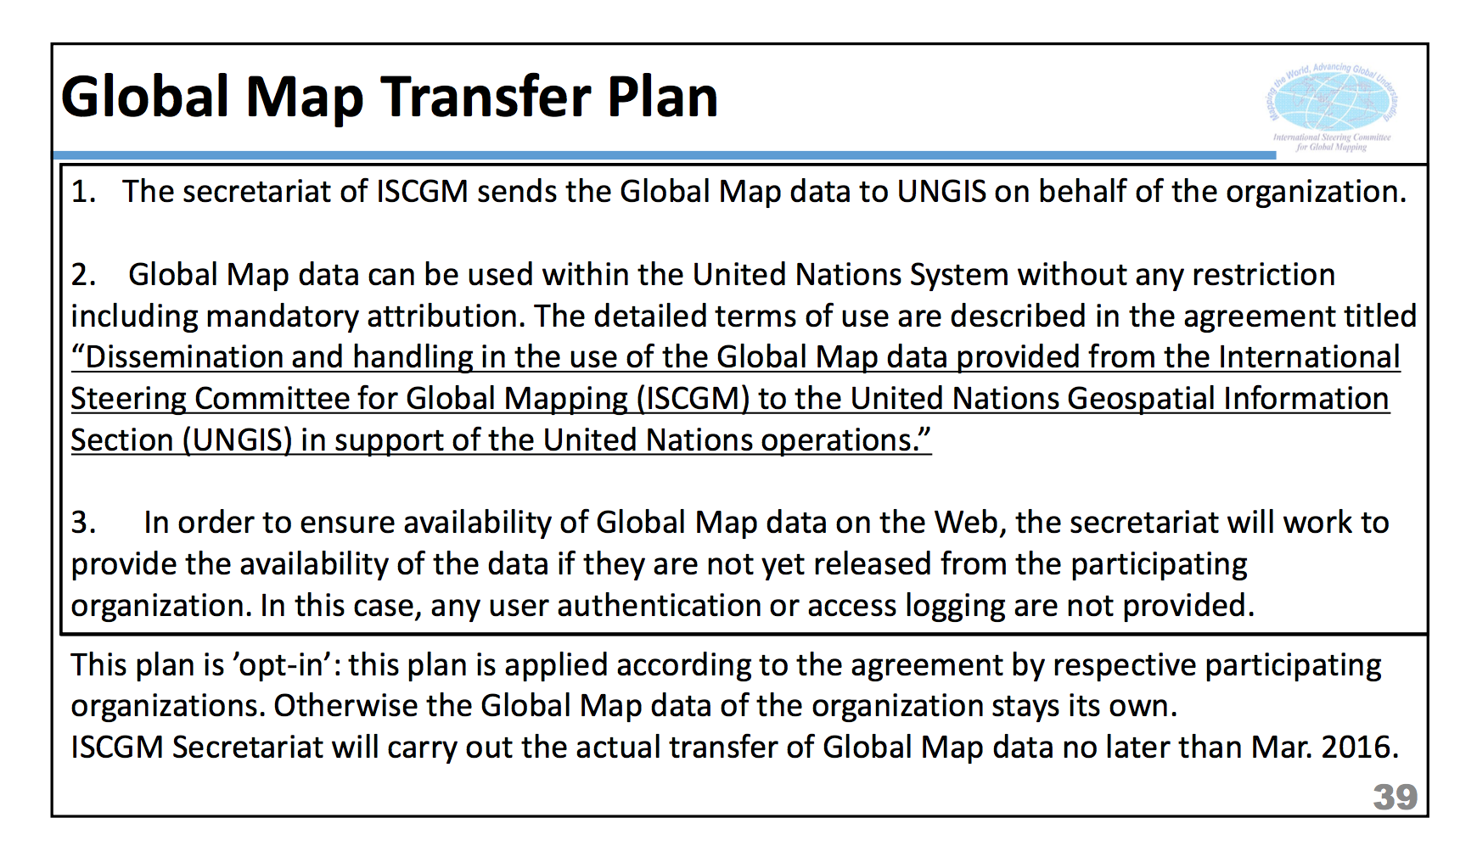
地球地図バイナリベクトルタイル作成理由

Slide 62
地球地図バイナリベクトルタイル作成理由

Slide 63
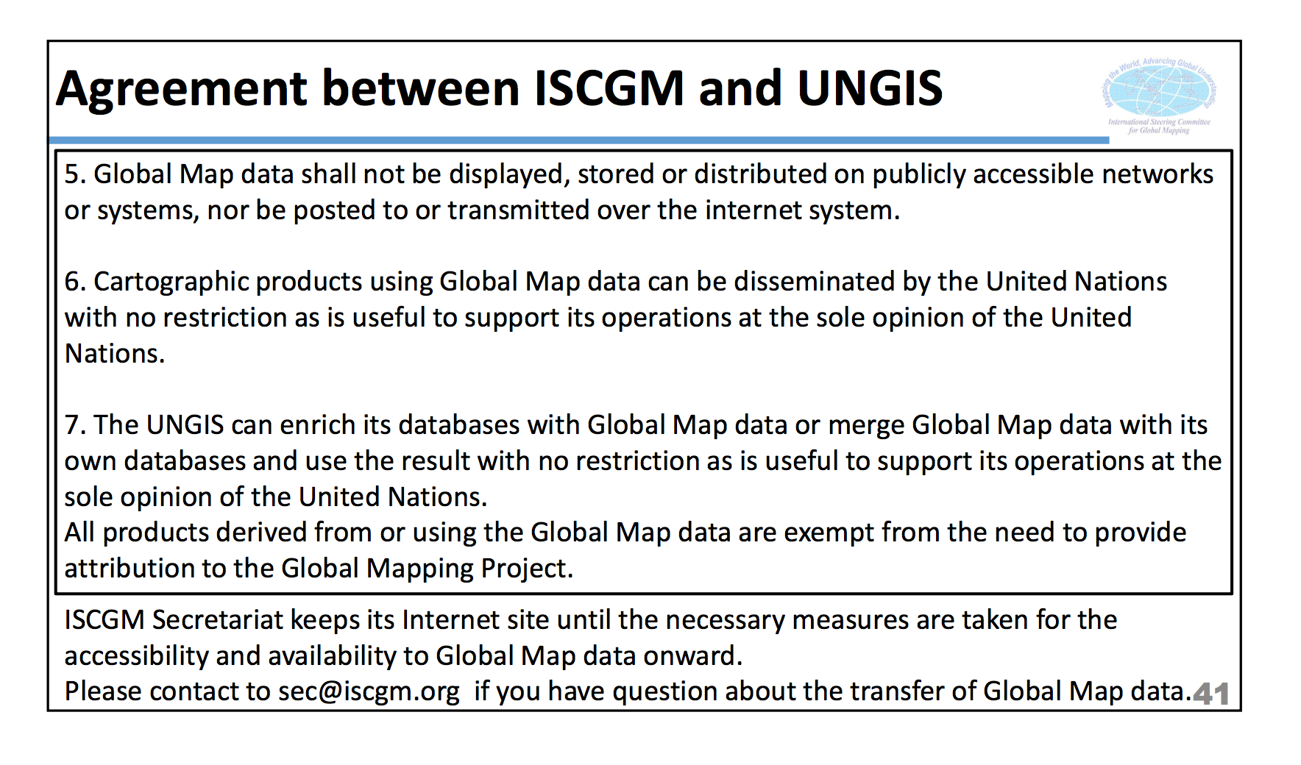
地球地図バイナリベクトルタイル作成理由

Slide 64
自分のデータの バイナリベクトルタイルを作ってみる
Hands-on part 3

Slide 65
このセッションの狙い
さきほどの gist サイトや demo サイトが使用しているバイナリベクトルタイルの作り方をお伝えするものです。
お伝えする方法は、UNIXとコンパイラが必要。
まずはお話だけ聴いていただき、環境とご関心がある方のみハンズオンをお試しください。
そうでない場合には、ハンズオン時間には、gist サイトのカスタマイズを進めてみてください。

Slide 66
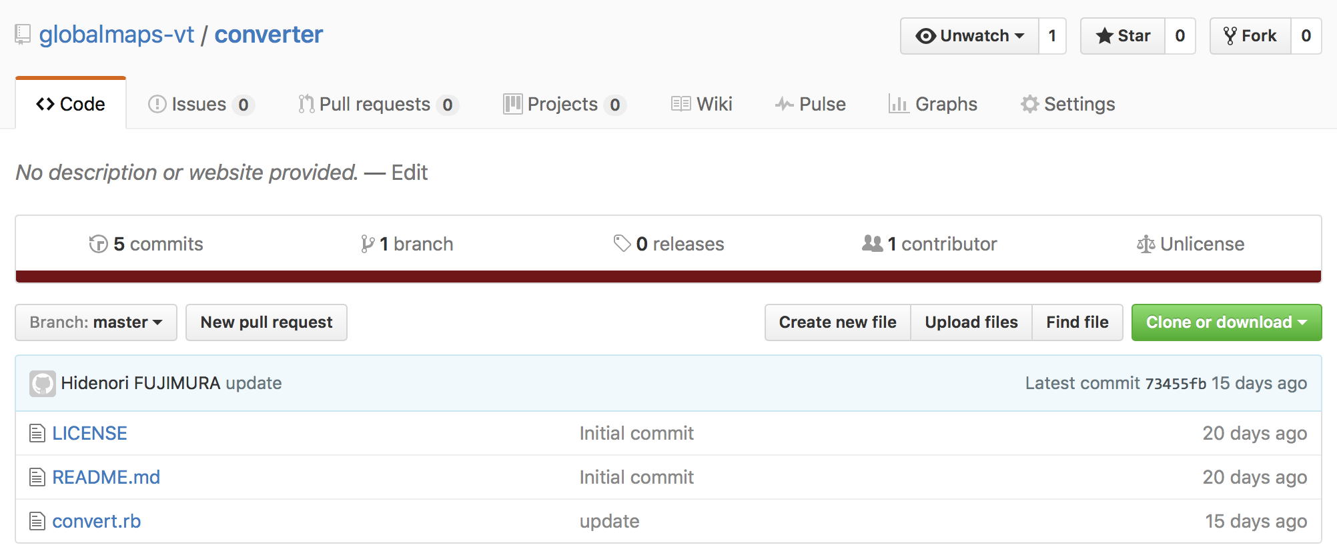
https://github.com/globalmaps-vt/converter

Slide 67
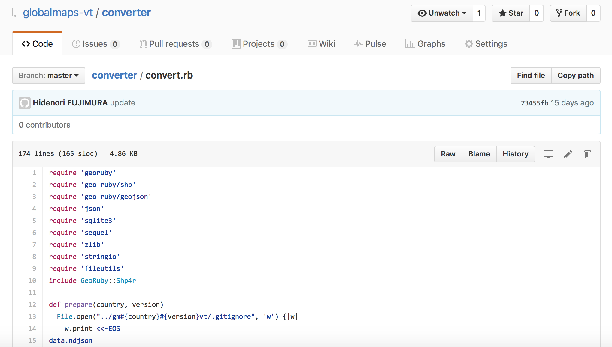
https://github.com/globalmaps-vt/converter/blob/master/convert.rb

Slide 68
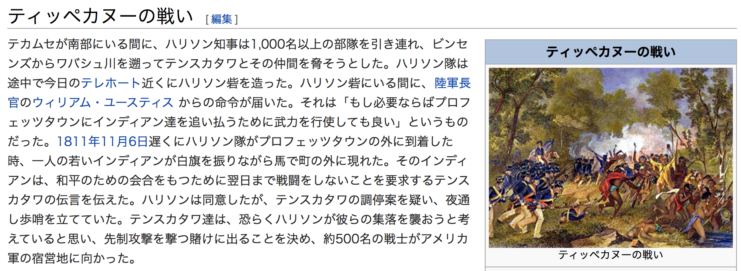
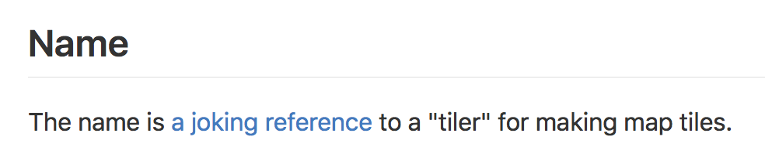
convert.rb kicks tippecanoe

Slide 69
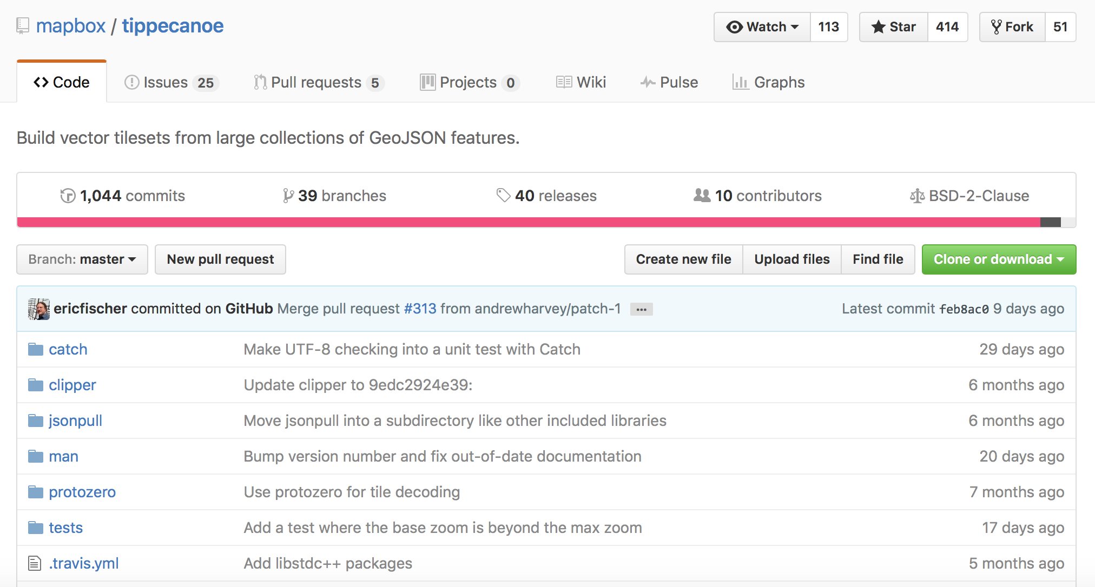
https://github.com/mapbox/tippecanoe

Slide 70
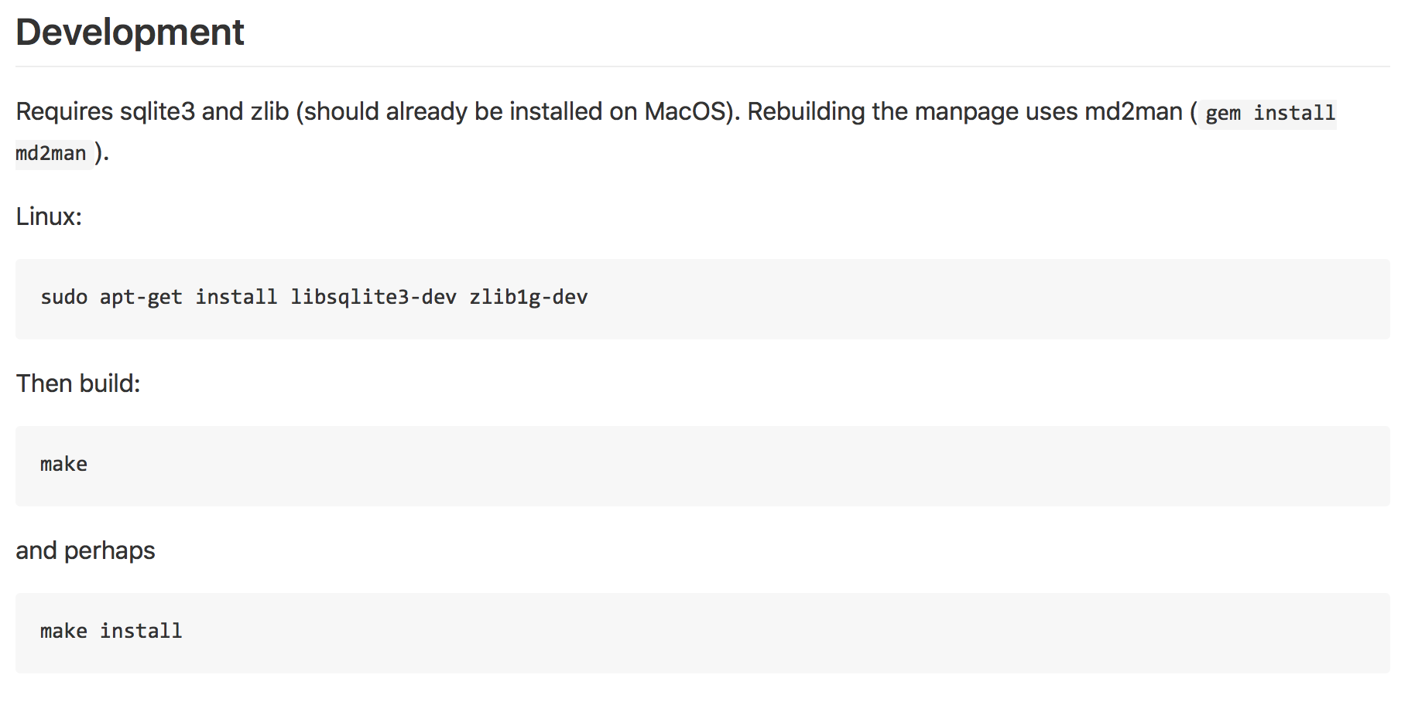
just build it
藤村の場合： GitHub からクローンしたレポジトリで make して tippecanoe バイナリを
作っておき、converter のレポジトリから ../tippecanoe/tippecanoe で呼び出す。

Slide 71
convert.rb がやっていることのコア
（1）地球地図 Shapefile を整形・クリーニングしながら NDJSON 形式の GeoJSON に変換
（2）
../tippecanoe/tippecanoe -P -Bg --maximum-zoom=8 -f -o ../gm#{country}#{version}vt/data.mbtiles --layer=gmvt-default ../gm#{country}#{version}vt/data.ndjson
（3）国ごとに data.mbtiles ができあがる。

Slide 72
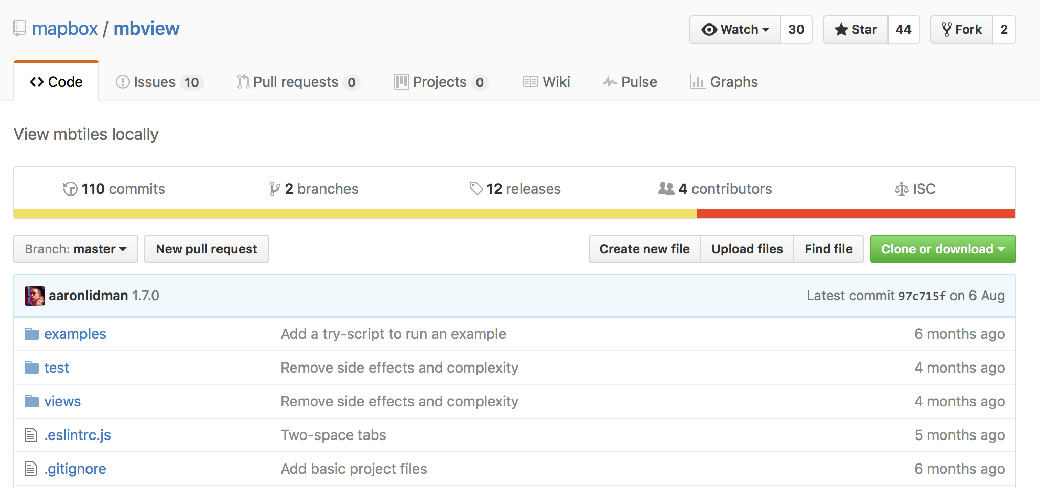
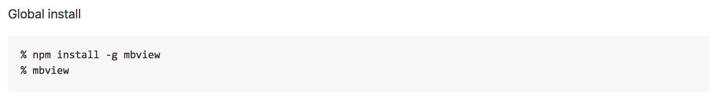
data.mbtiles を気軽にチェックする方法

Slide 73
ハンズオン
（1）https://github.com/globalmaps-vt/converter をフォークして手元にクローン
（2）https://github.com/globalmaps/ からgm#{country}#{version} をクローン
（3） ~/github/converter/convert.rb をエディット
（4） ~/github/converter で ruby convert.rb
~/github/gm#{country}#{version}vt が必要
（5） mbview で確認
（6） ~/github/converter で python –m SimpleHTTPServer して（テストサイトを作って）ローカル確認
（7） 16:30からのプレゼンをいただけるか検討

Slide 74
ハンズオンの結果の共有 又は コメント・アドバイスなど
Presentation

